Slide 1


Детско-родительский клуб «Растём вместе»
Докладчик
Горбунова Надежда Николаевна, воспитатель ГБДОУ детский сад № 123

Slide 2
Детско-родительский клуб «Растём вместе».
Цели деятельности детско-родительского клуба:
создание единого образовательного пространства, для всестороннего психолого-педагогическое сопровождения воспитания и развития детей и просвещение родителей.
Задачи клуба:
Выявить условия для развития активной, компетентной позиции родителя с использованием клубной формы взаимодействия с семьями в условиях ДОУ.
Апробировать разработанную модель работы детско-родительского клуба, расширить способы и методы работы с родителями.
Объединить усилия ДОУ и семьи в вопросах воспитания и развития детей, определить трудности взаимодействия детского сада и семьи.
Укрепить детско-родительские отношения, предоставить родителям возможность общаться друг с другом и детьми;

Slide 3
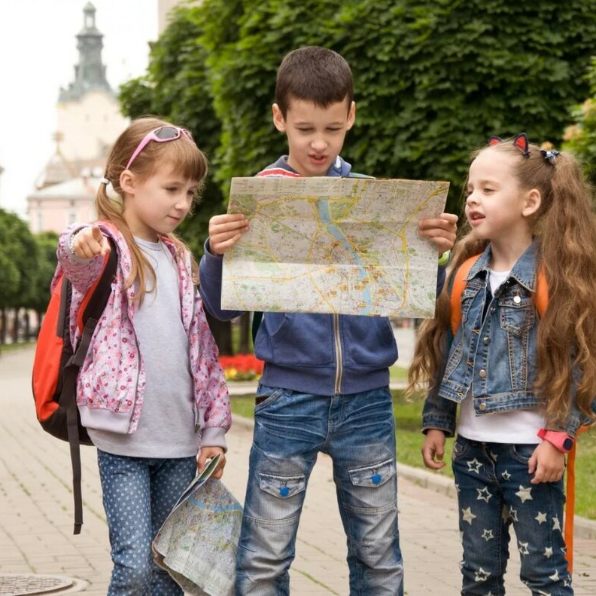
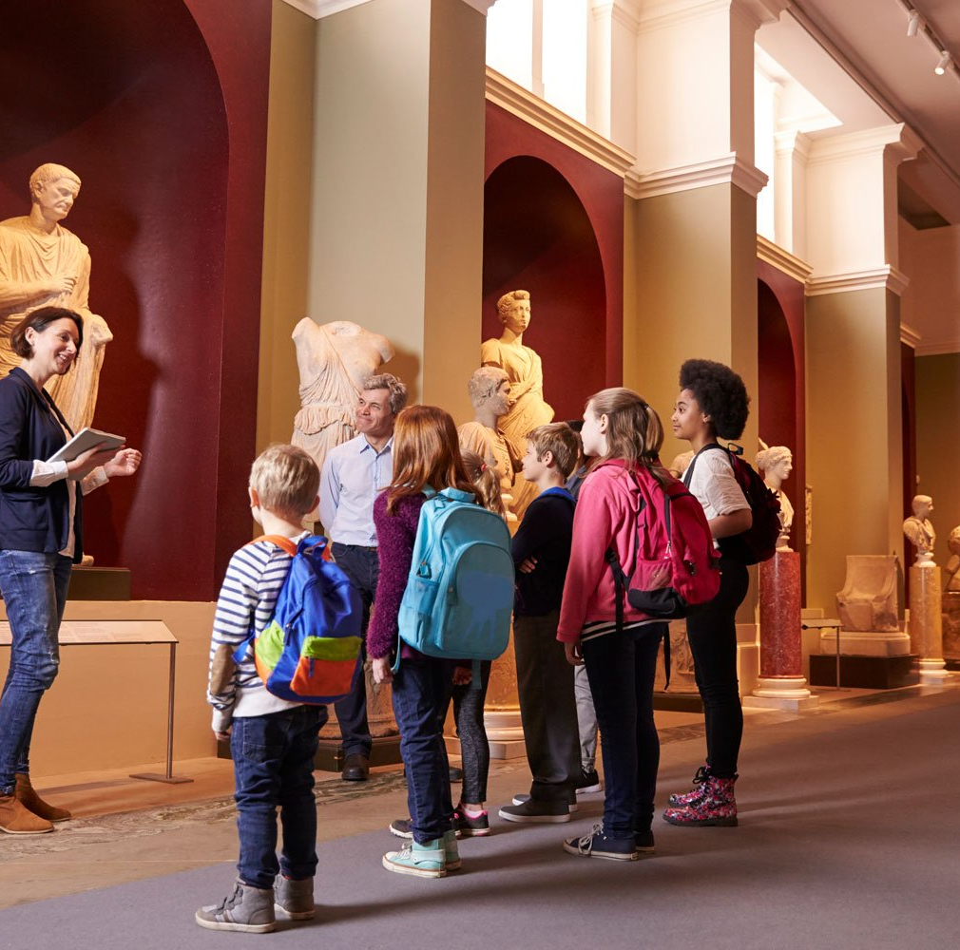
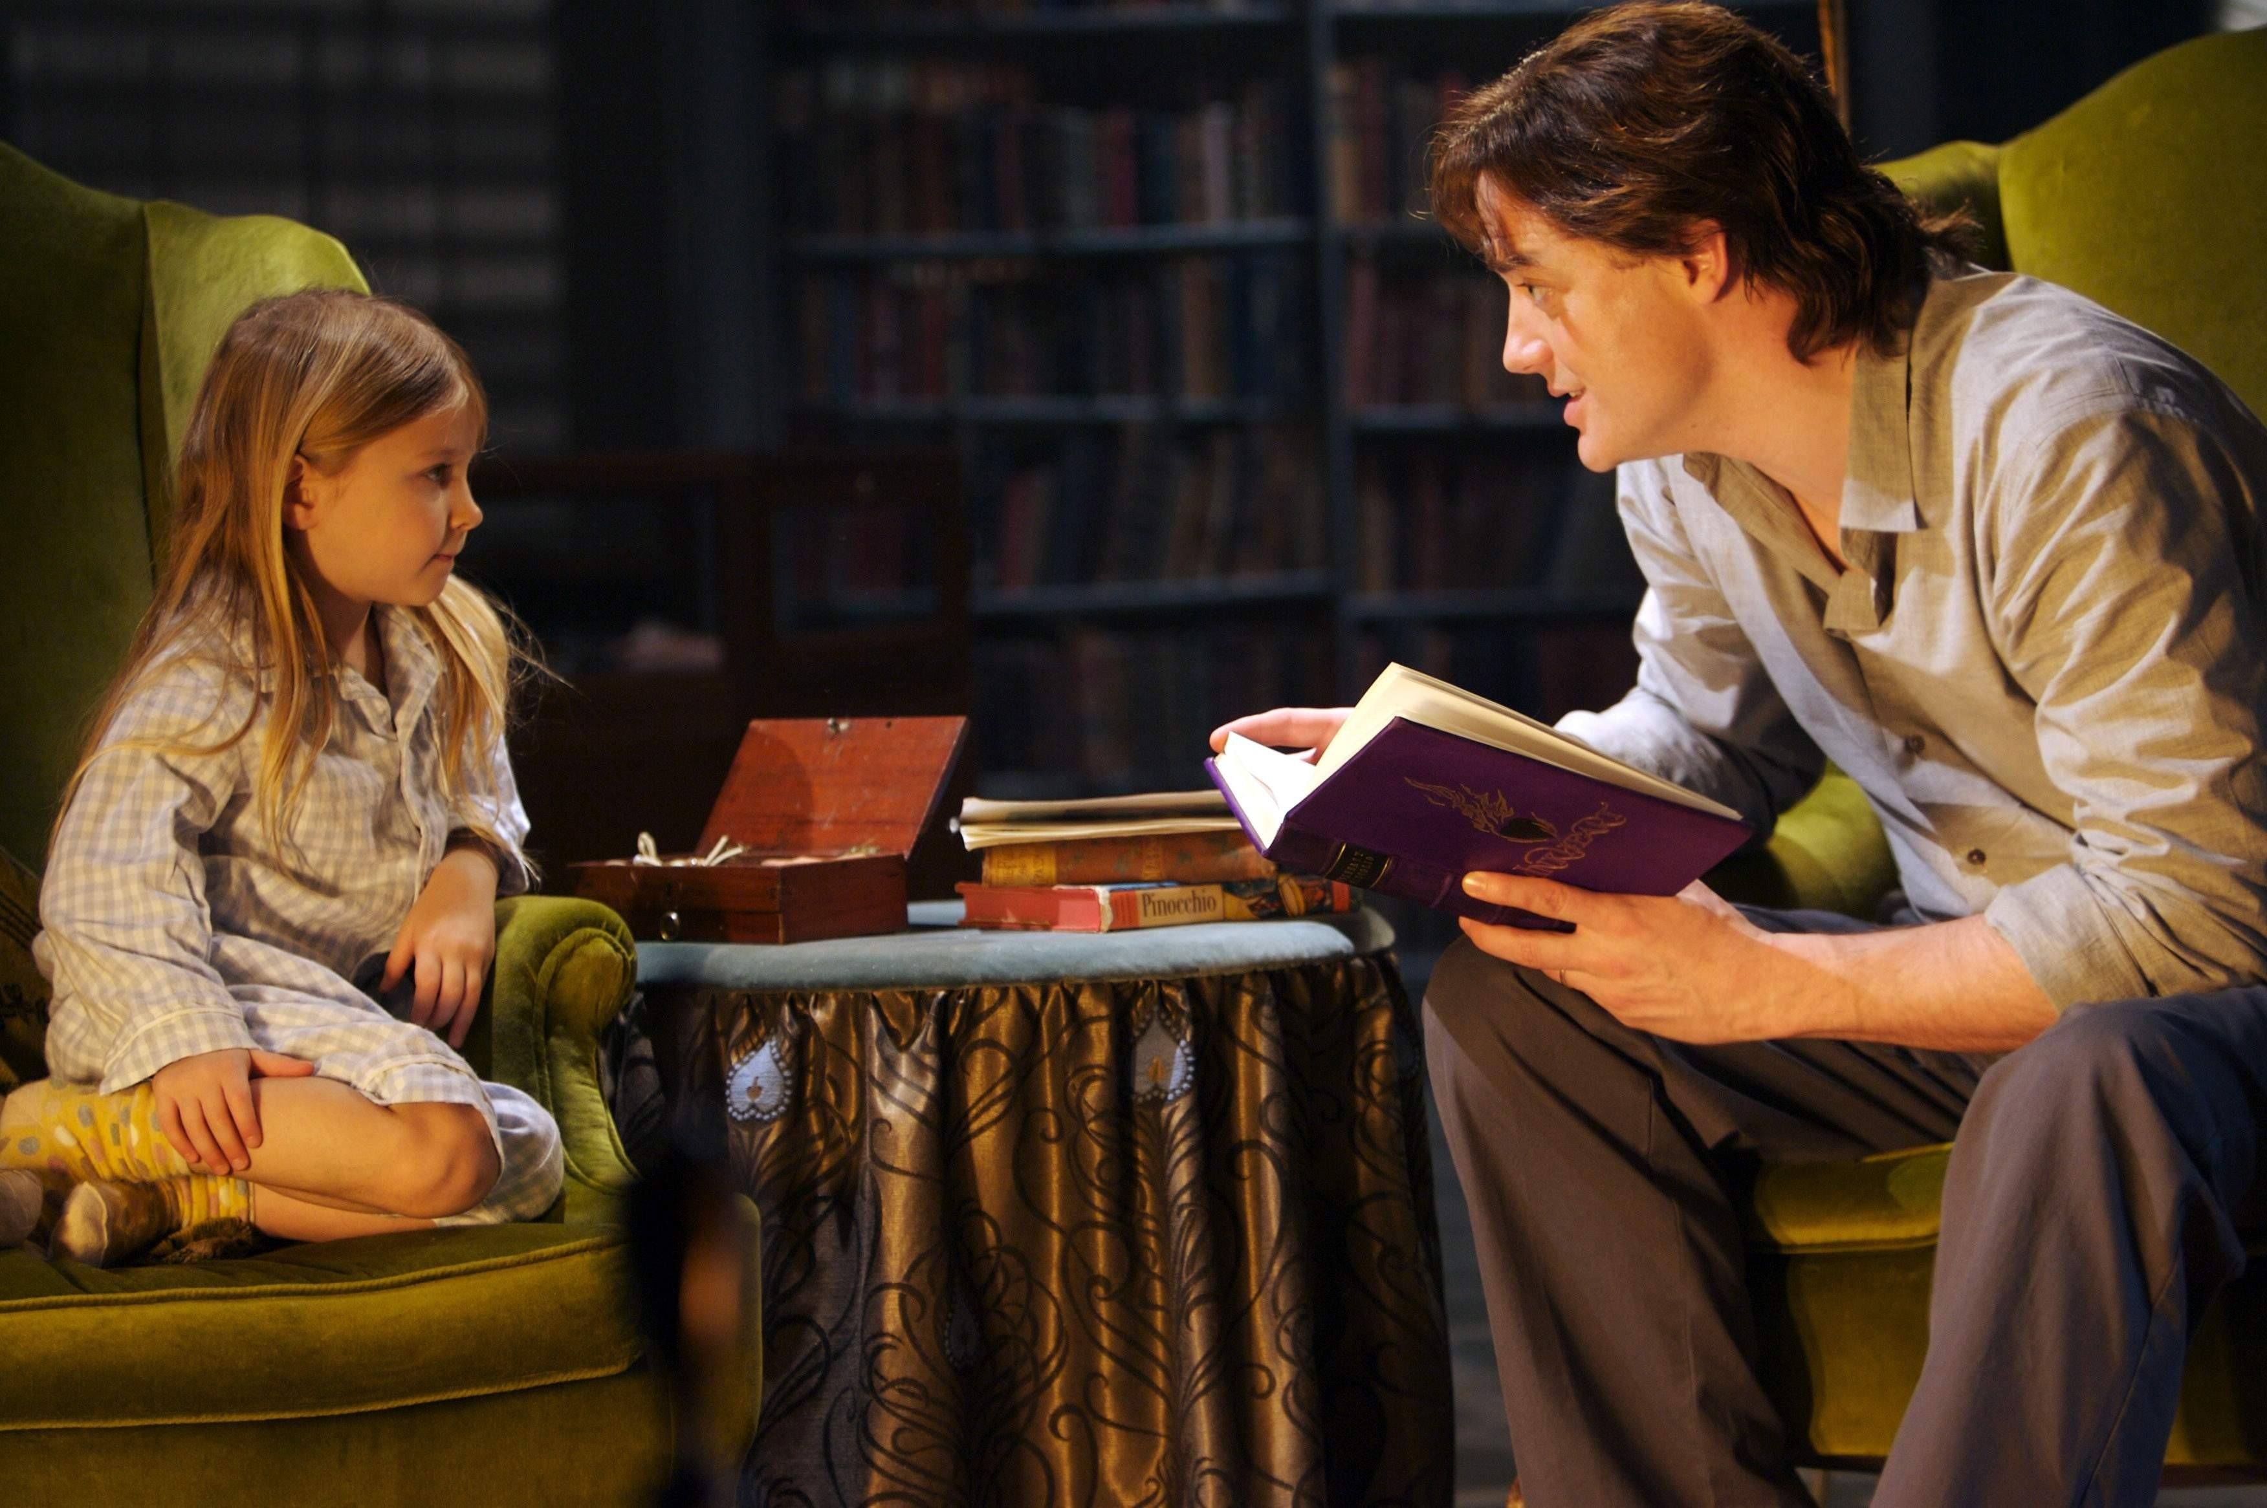
Программа работы клуба состоит из модулей
1.Мероприятия с родителями
2.Чат с родителями
3.Марафоны,
опросники

Slide 4
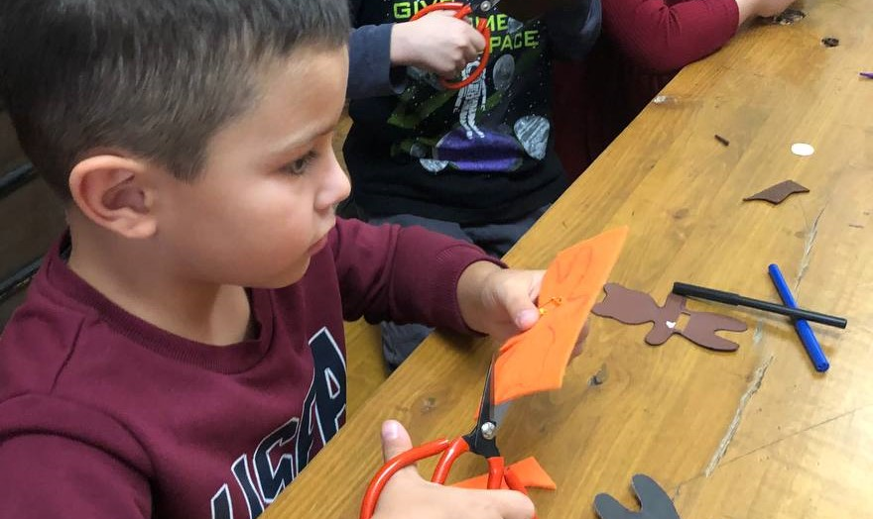
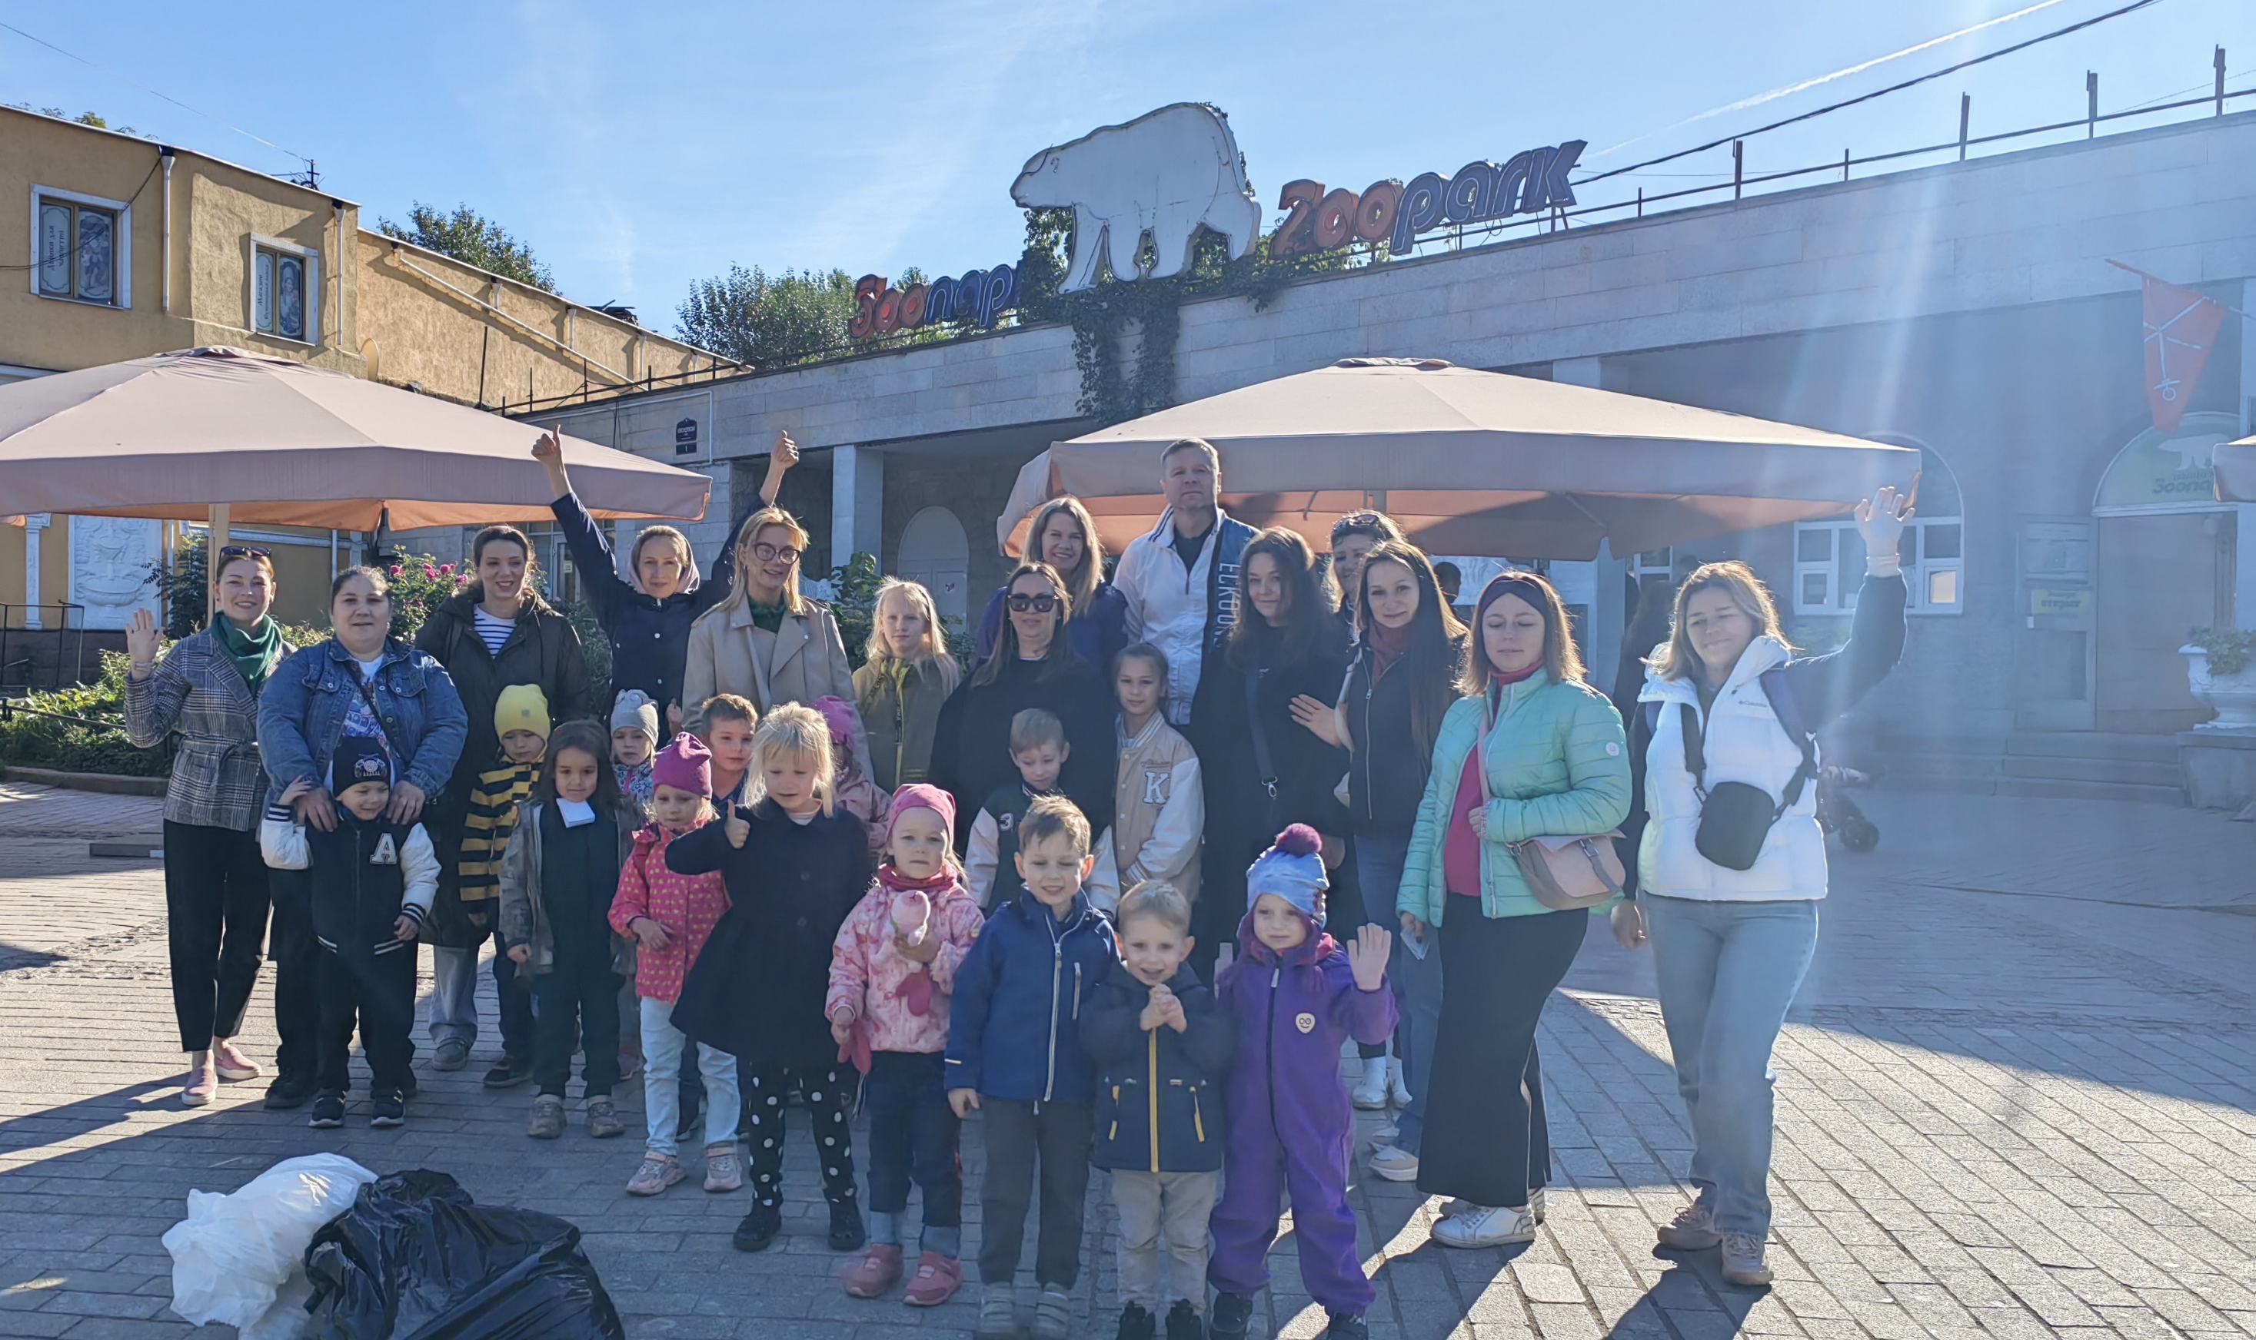
Мероприятия с родителями
В рамках детского сада:
Тематические собрания
Мастер-классы
Совместные проекты
День открытых дверей
Мероприятия выходного дня:
Образовательные путешествия
Исследовательские прогулки по городу
Театральный калейдоскоп
Волонтёрство

Slide 5
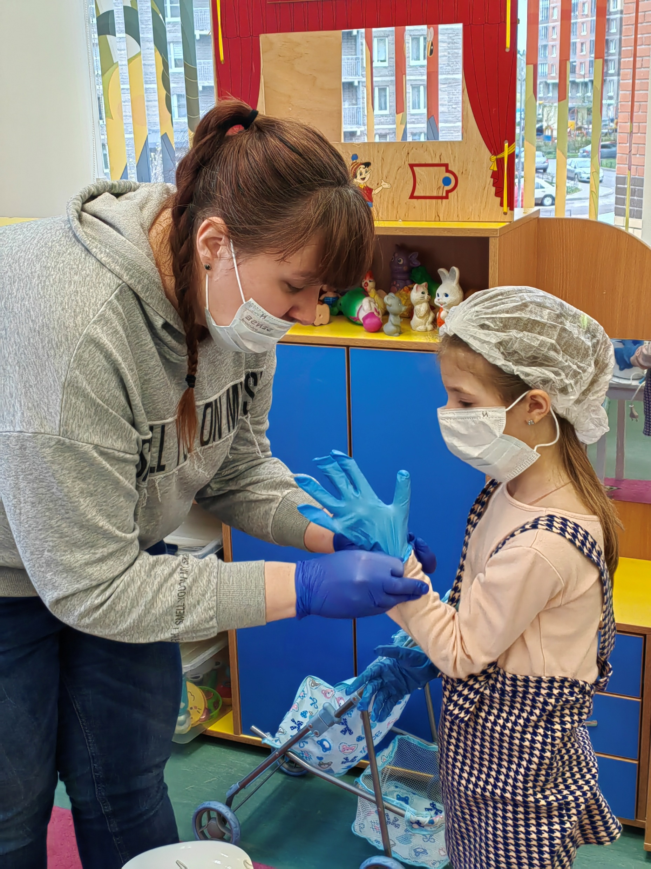
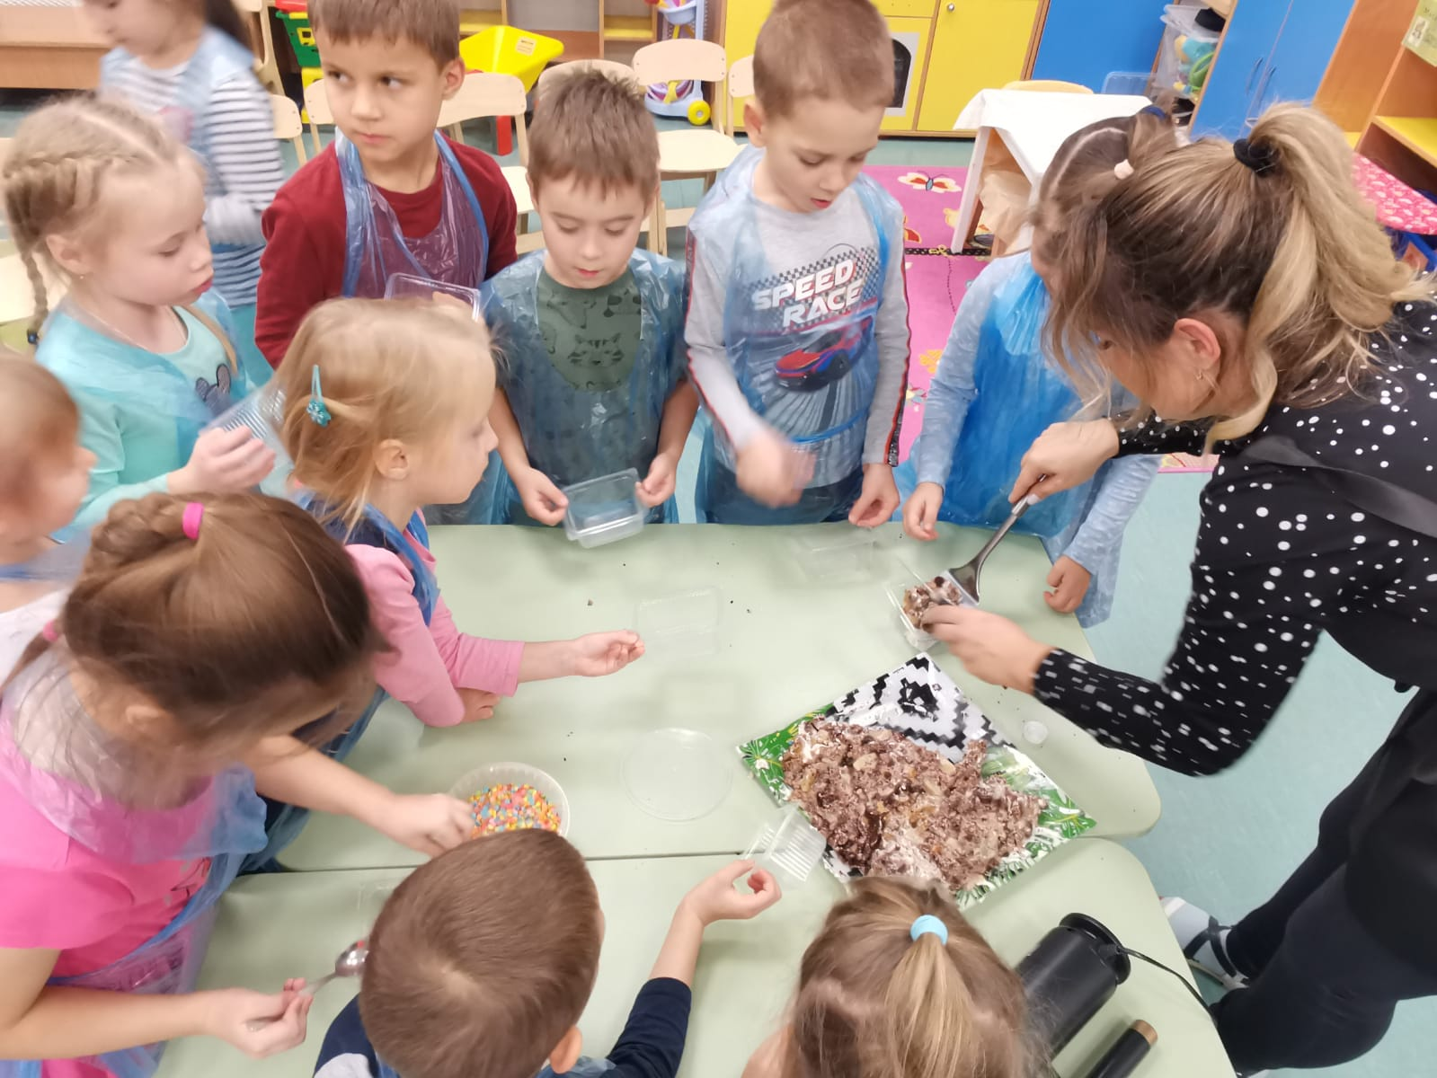
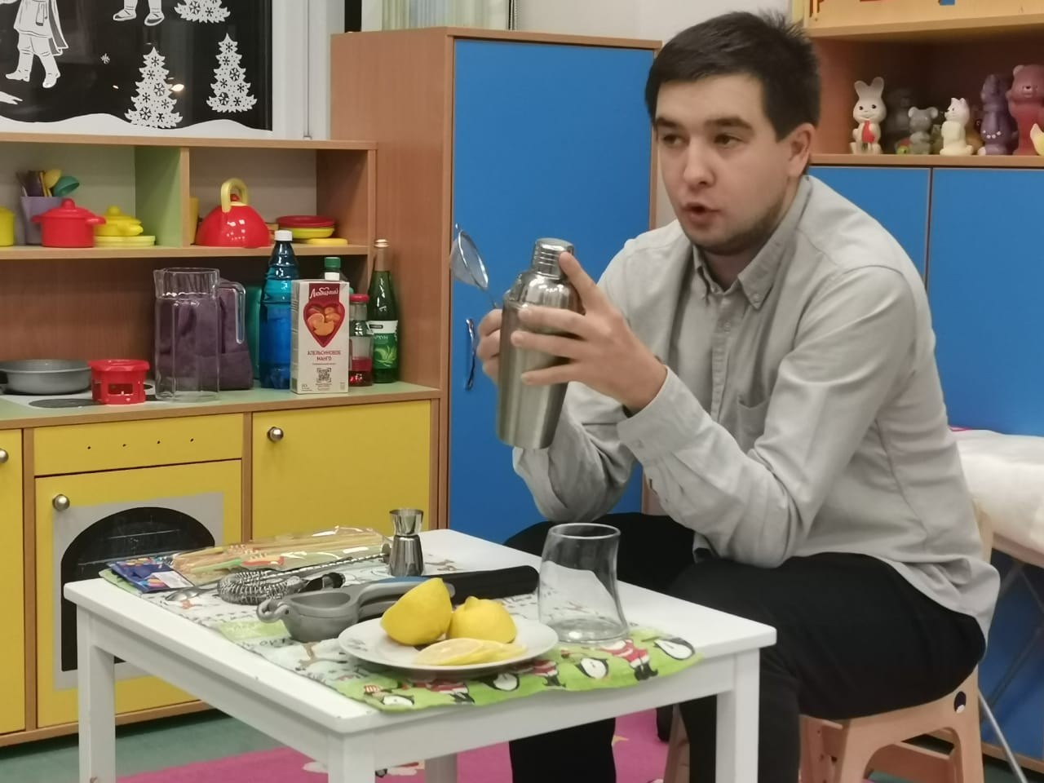
День открытых дверей

Slide 6
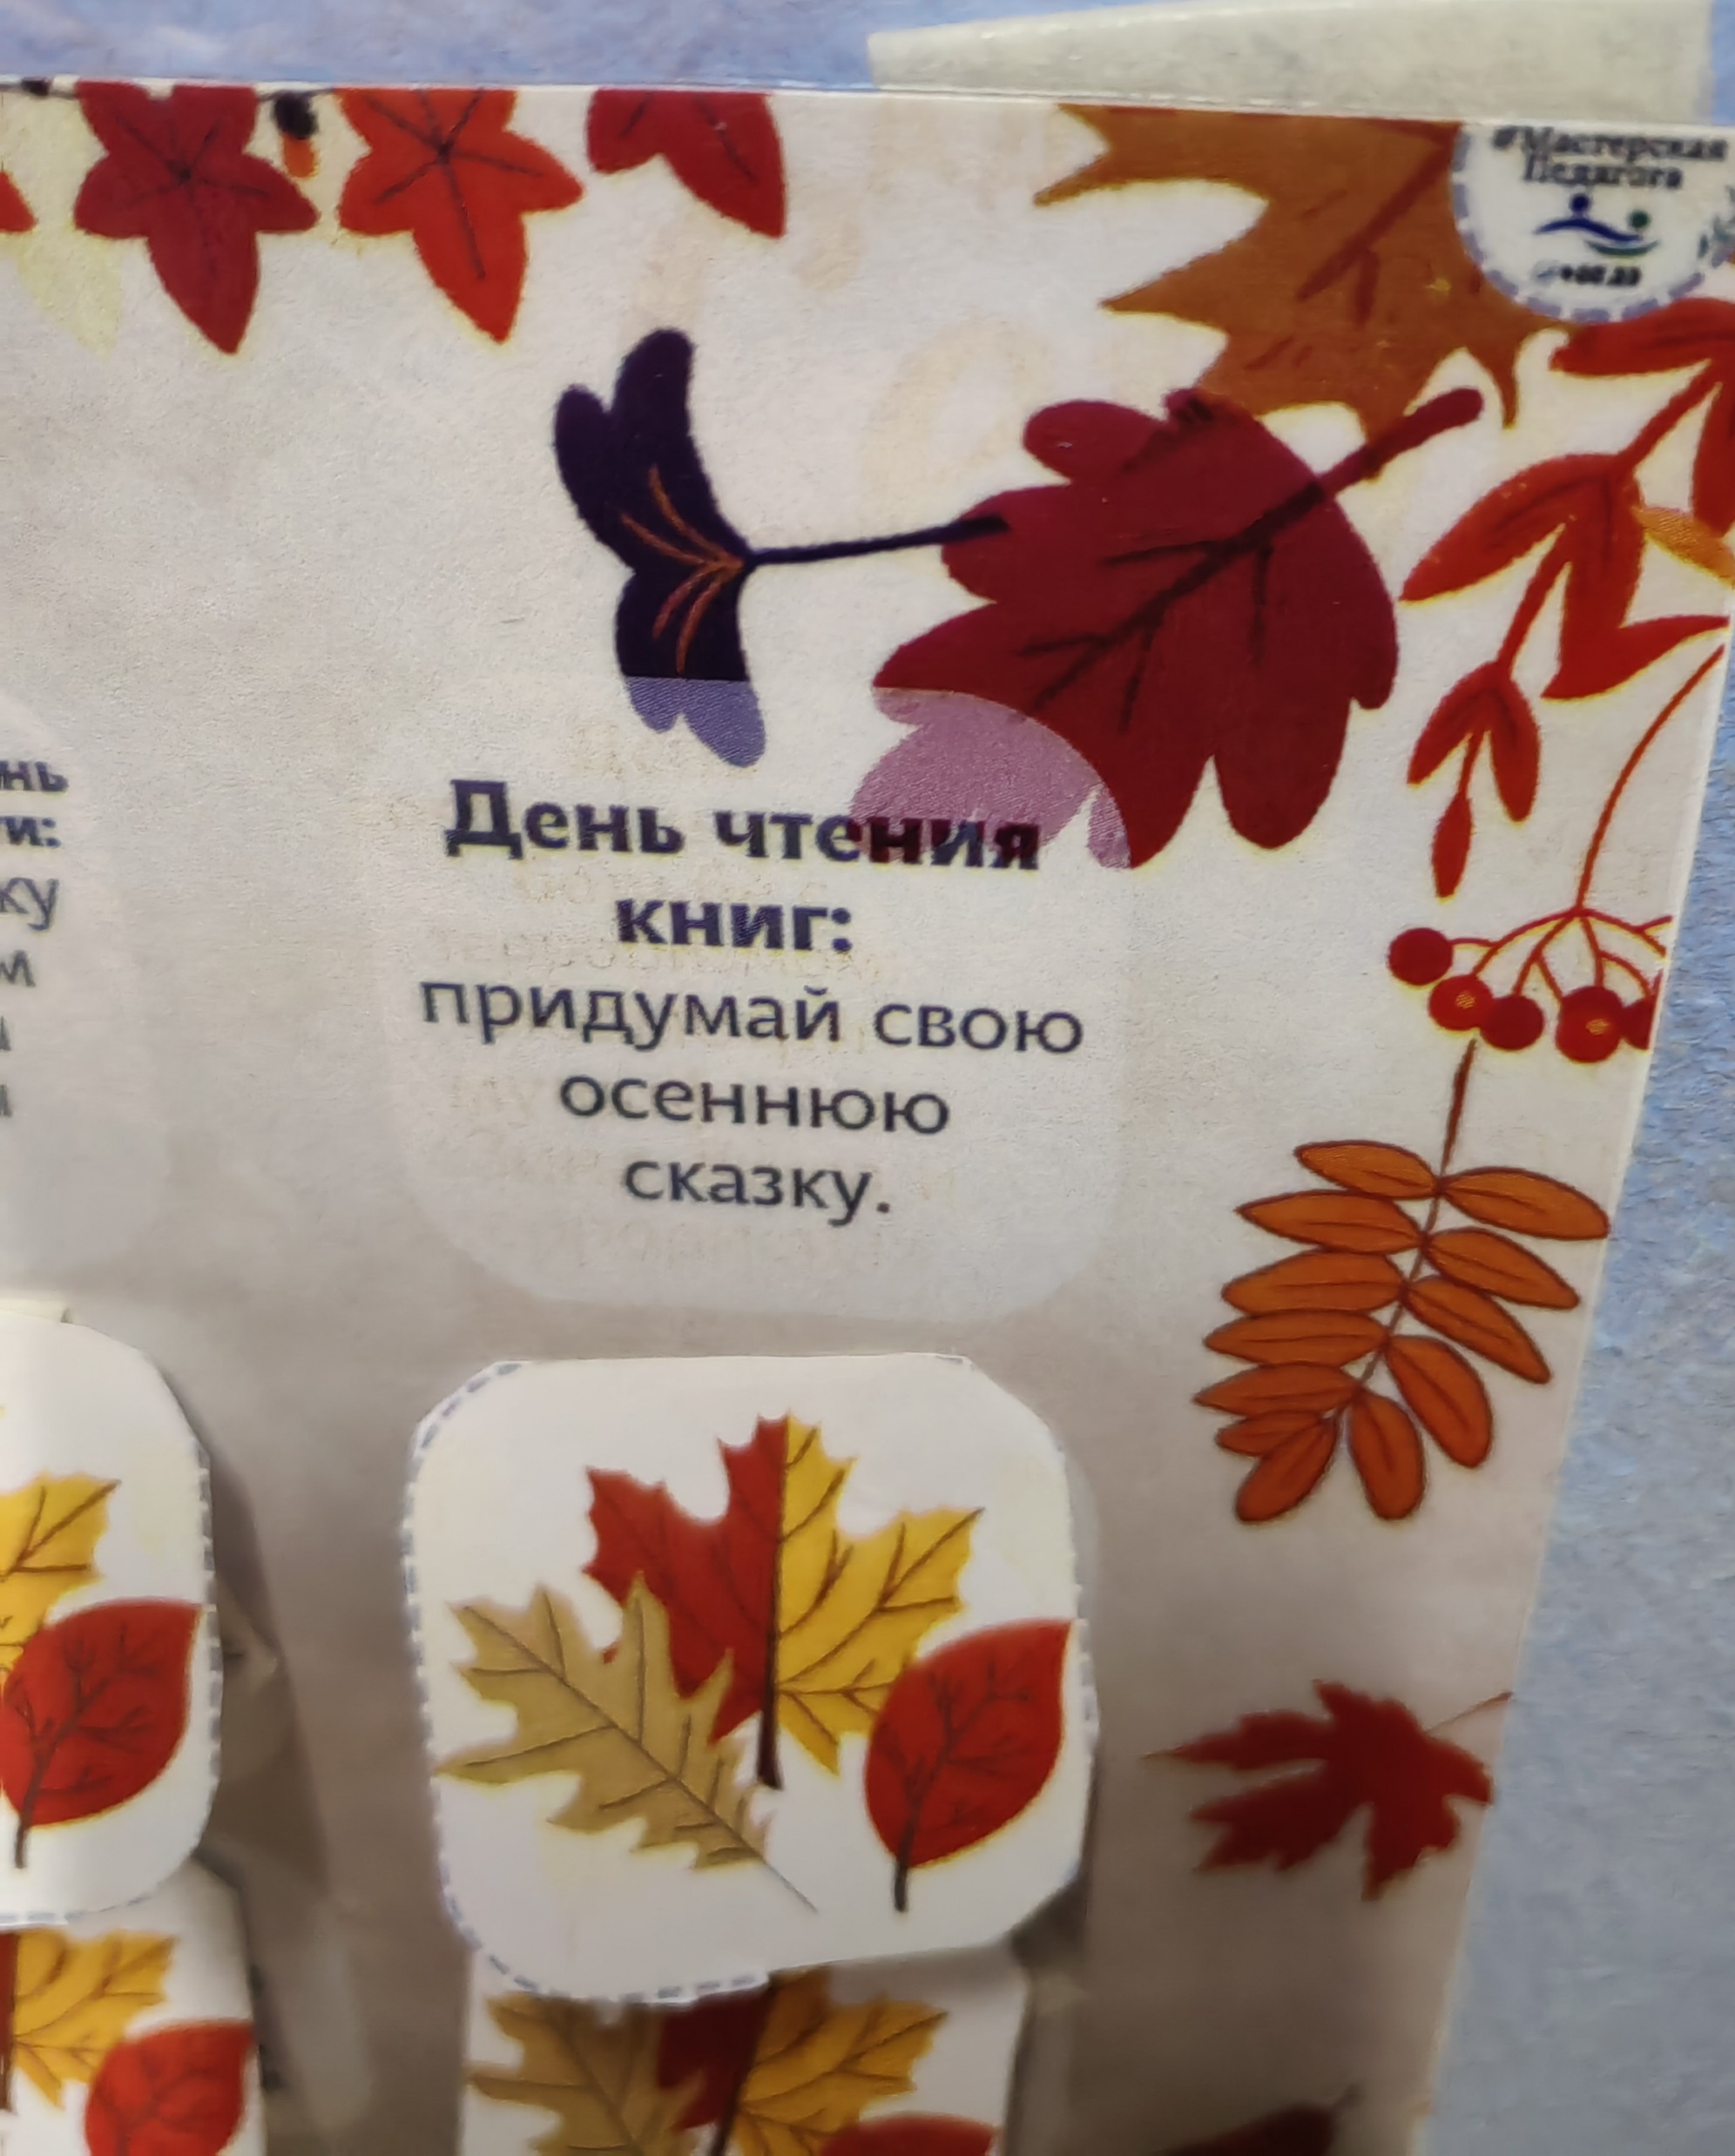
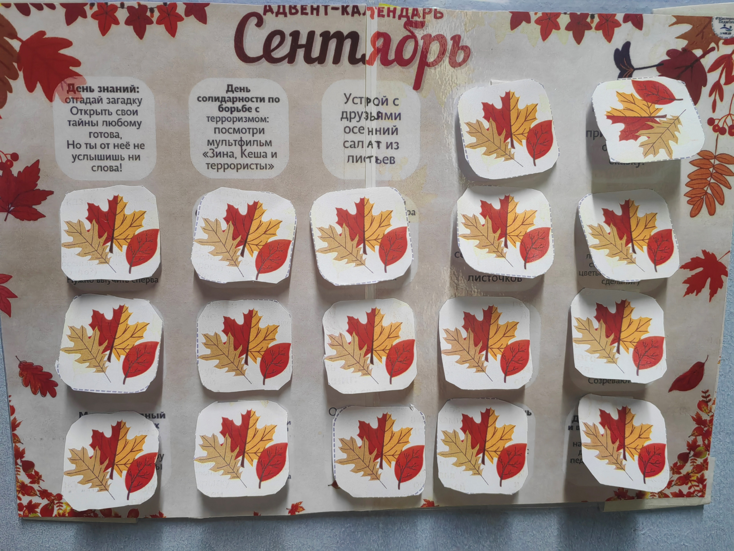
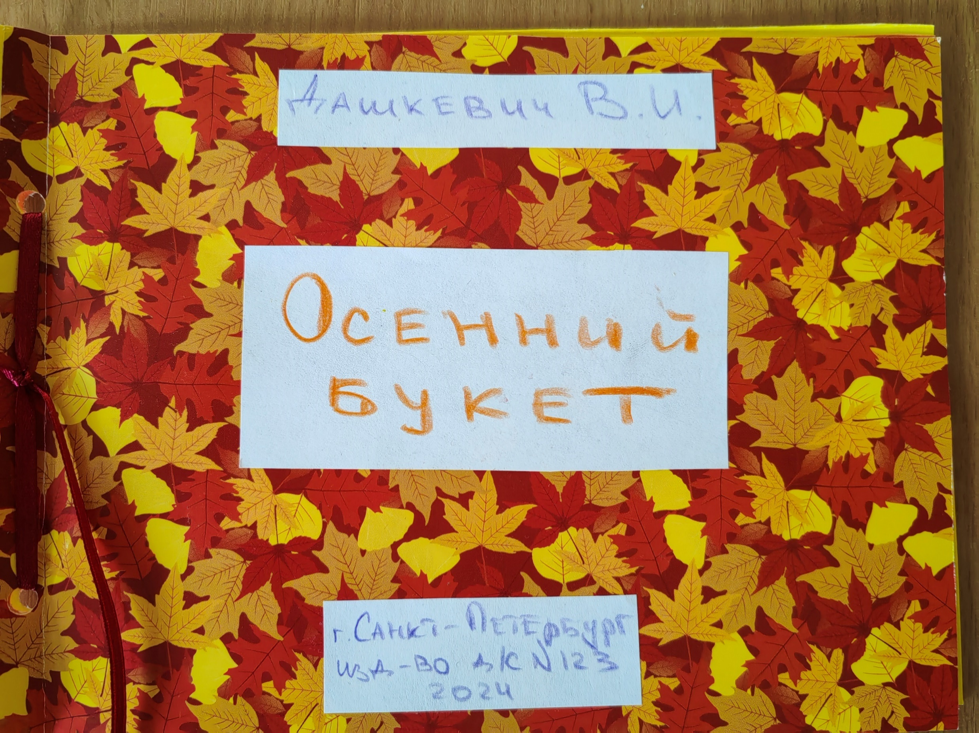
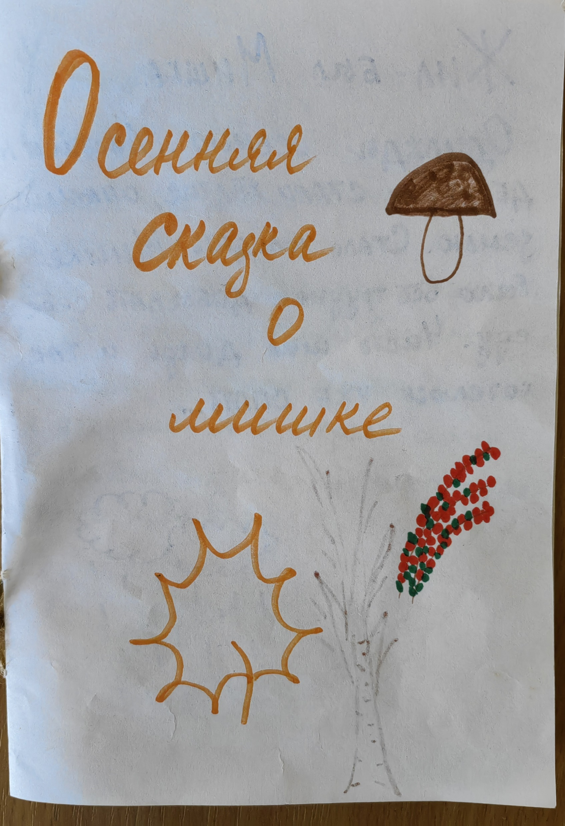
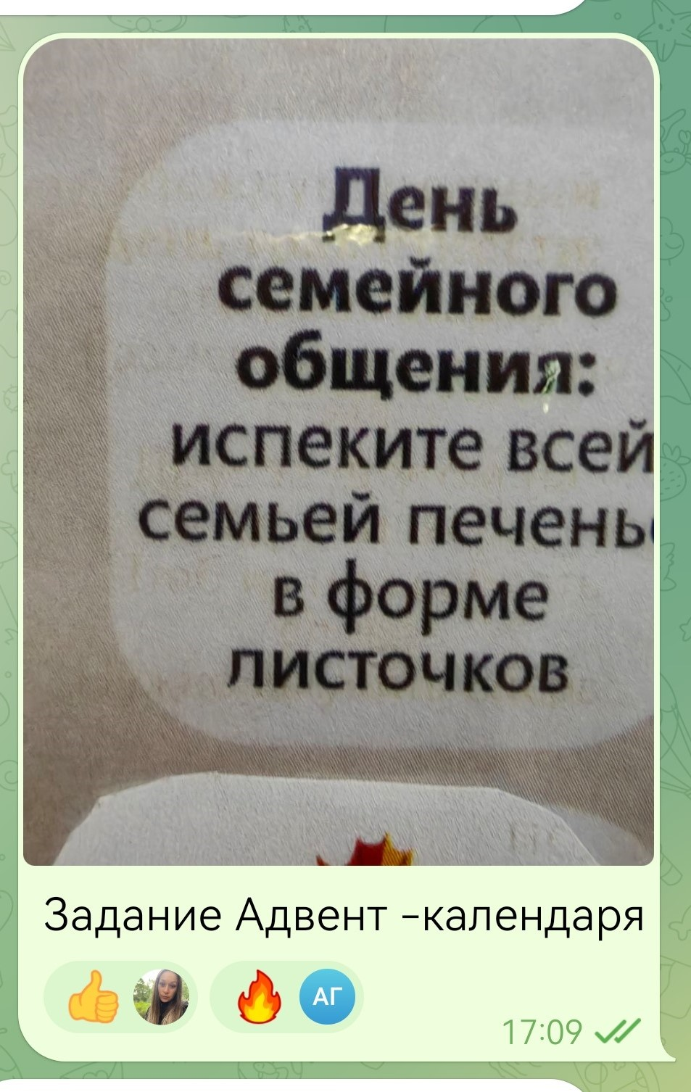
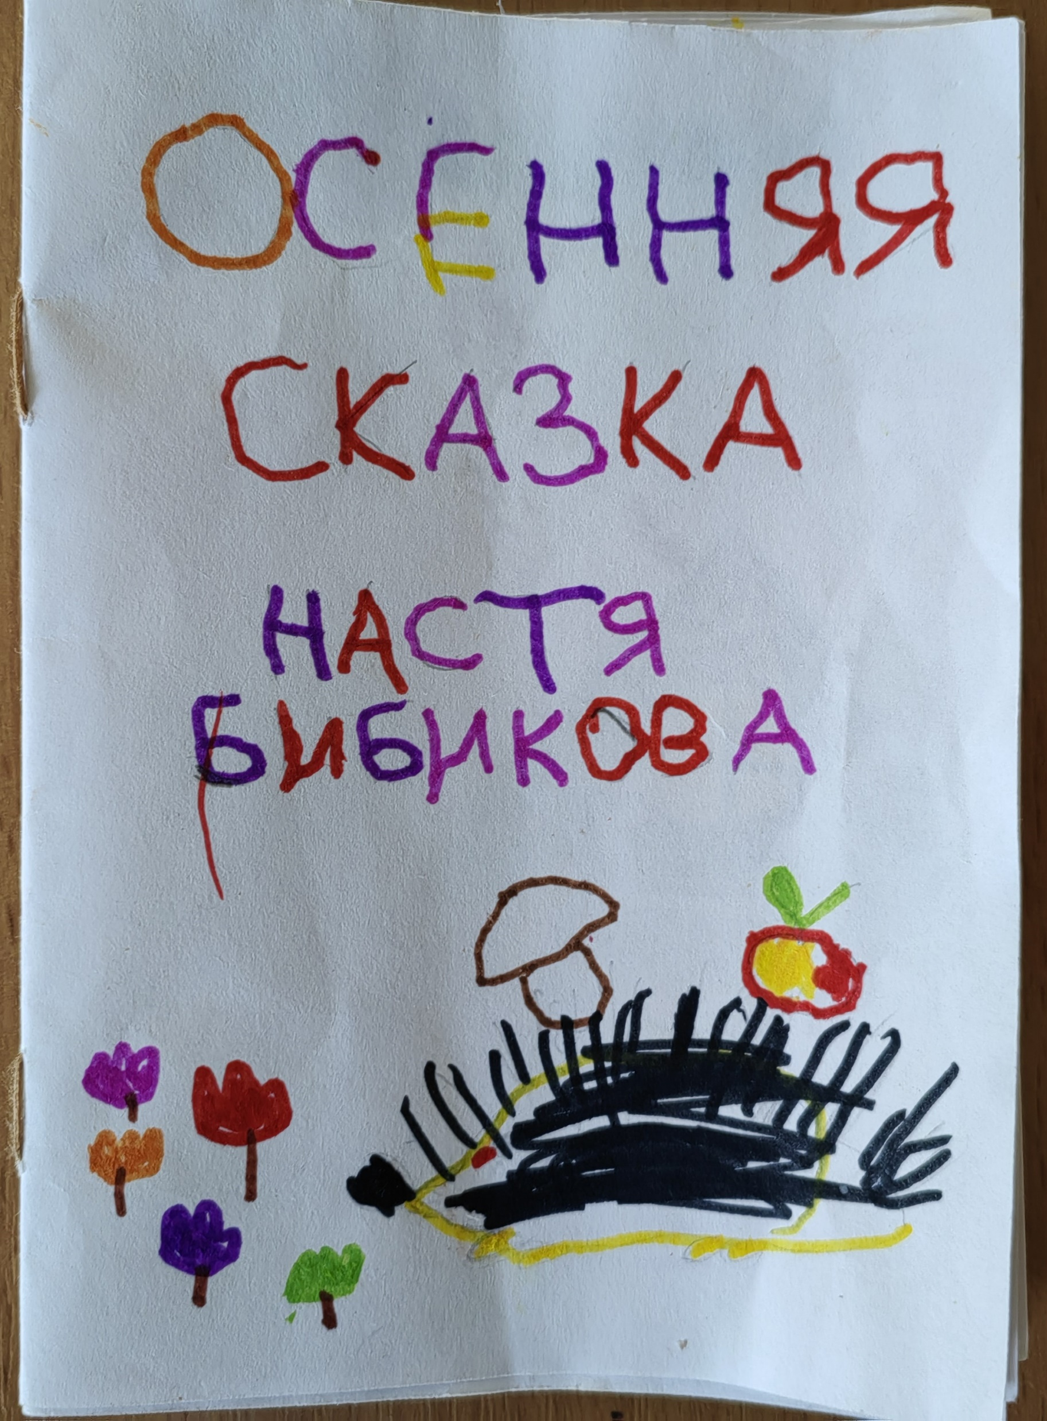
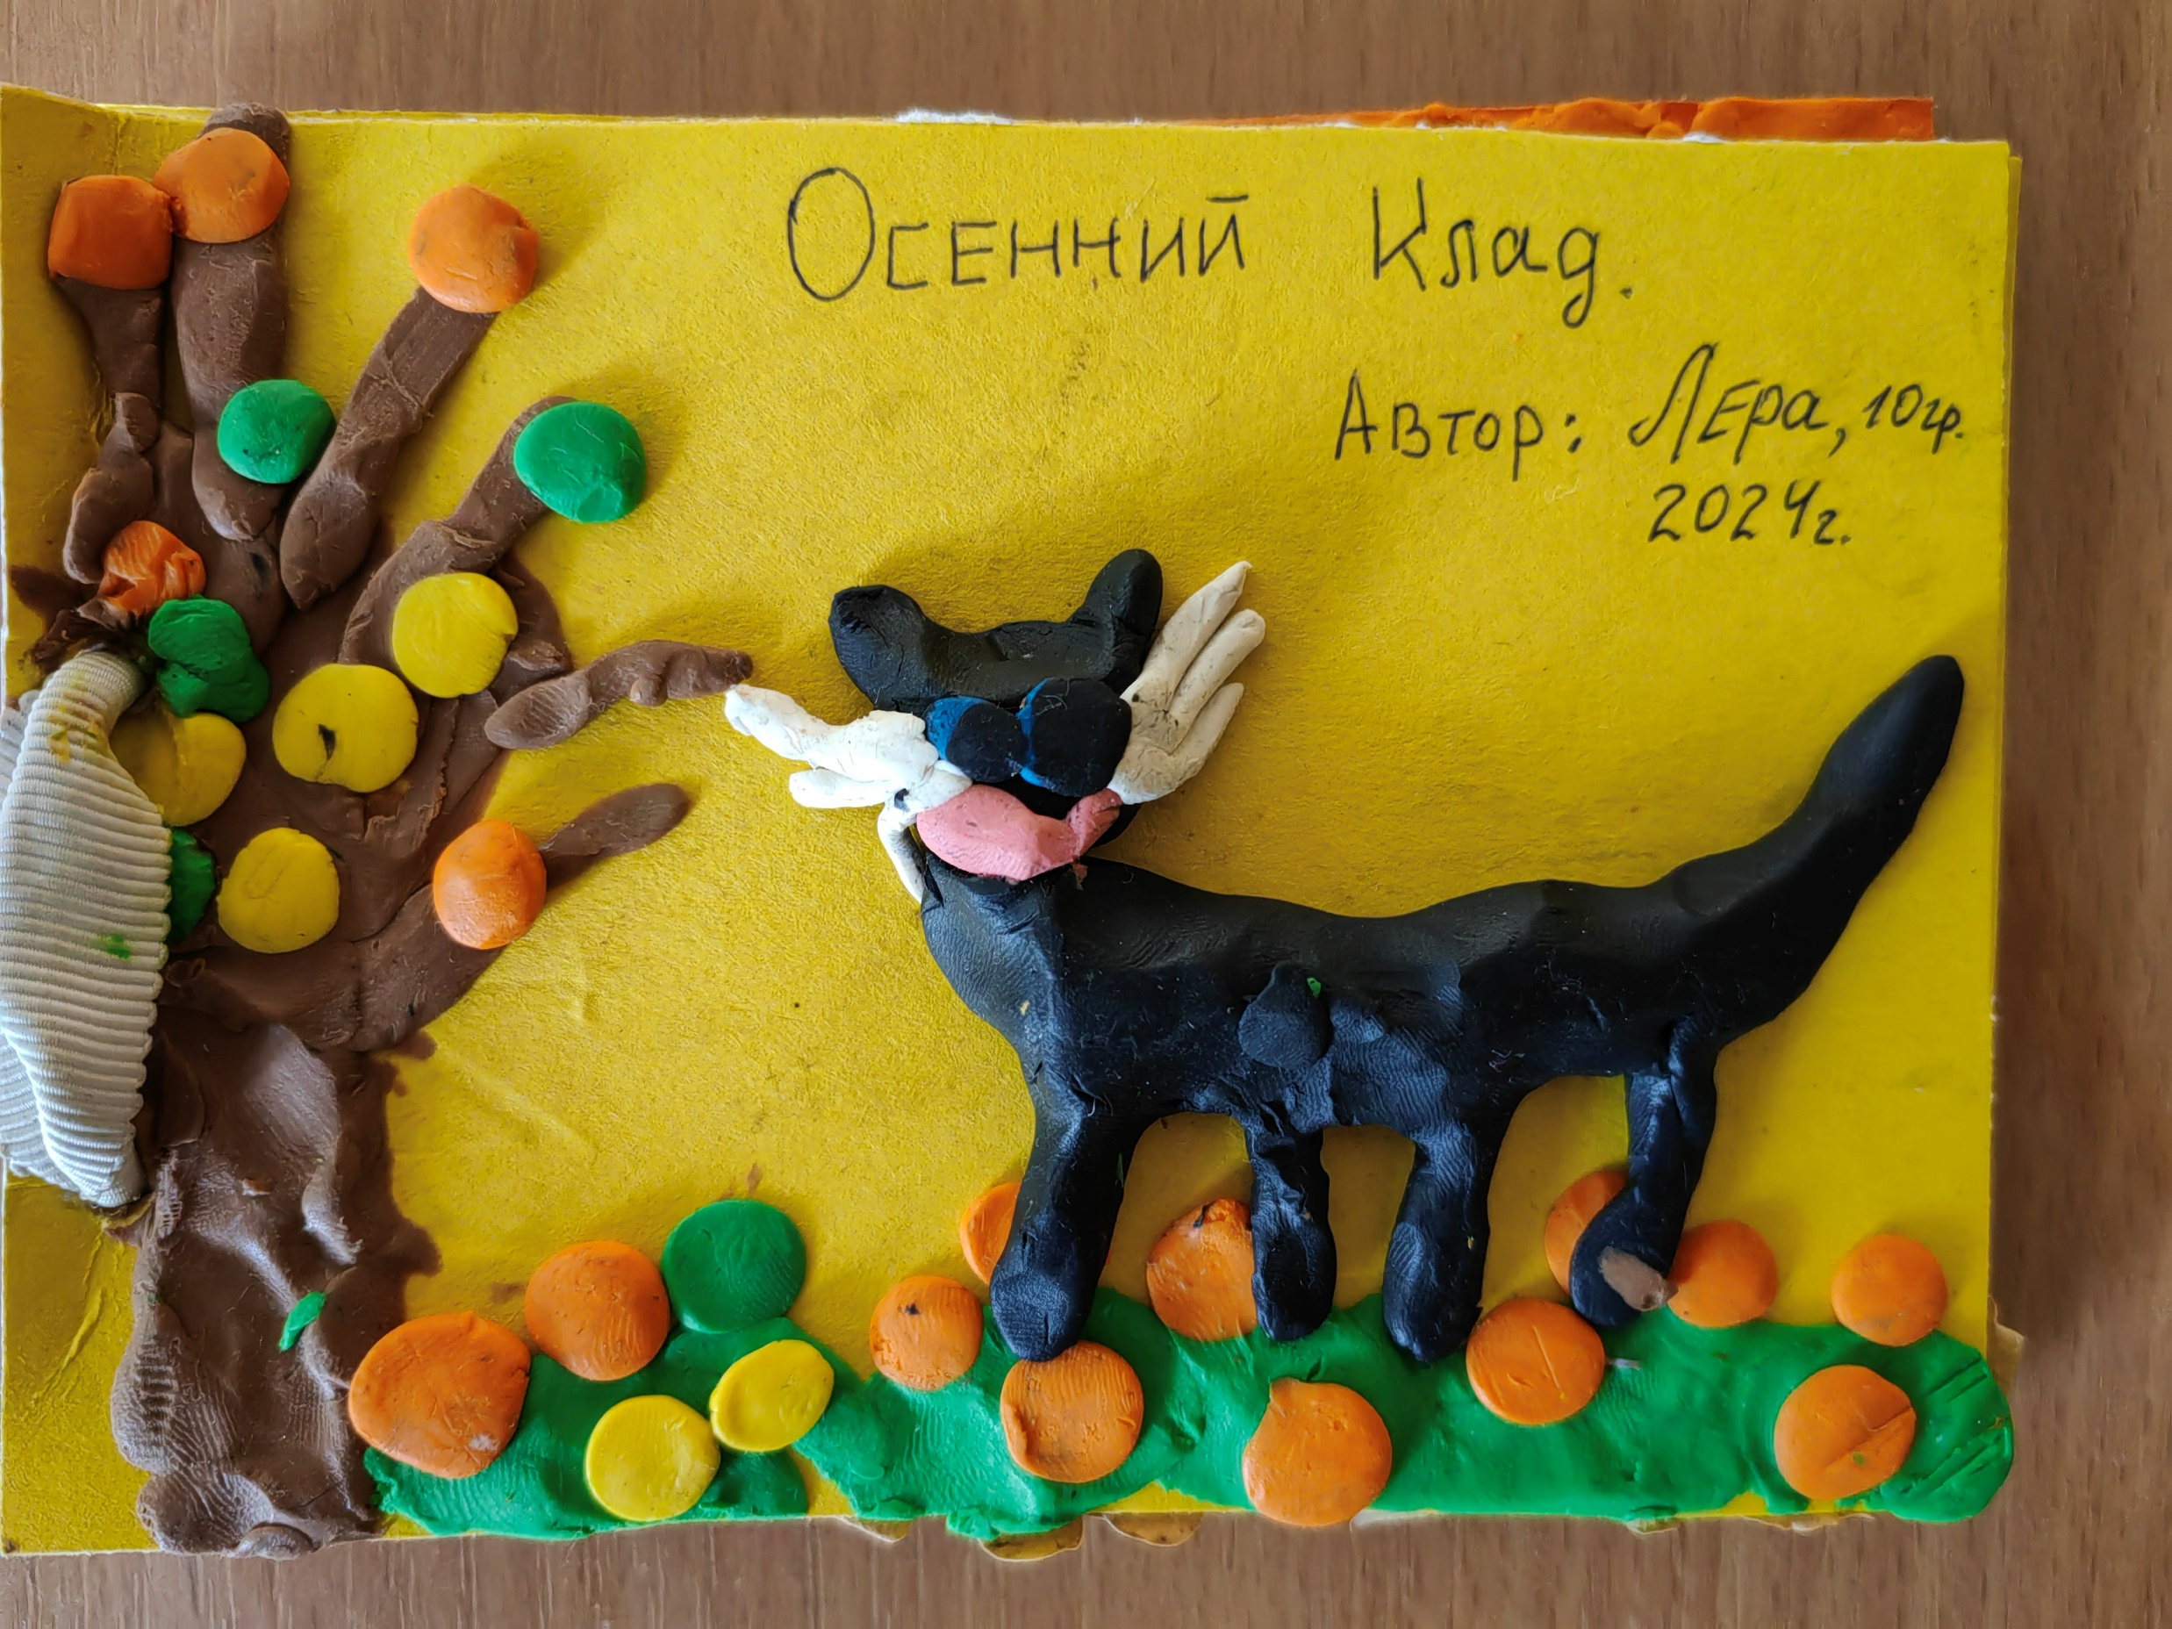
Адвент-календари

Slide 7
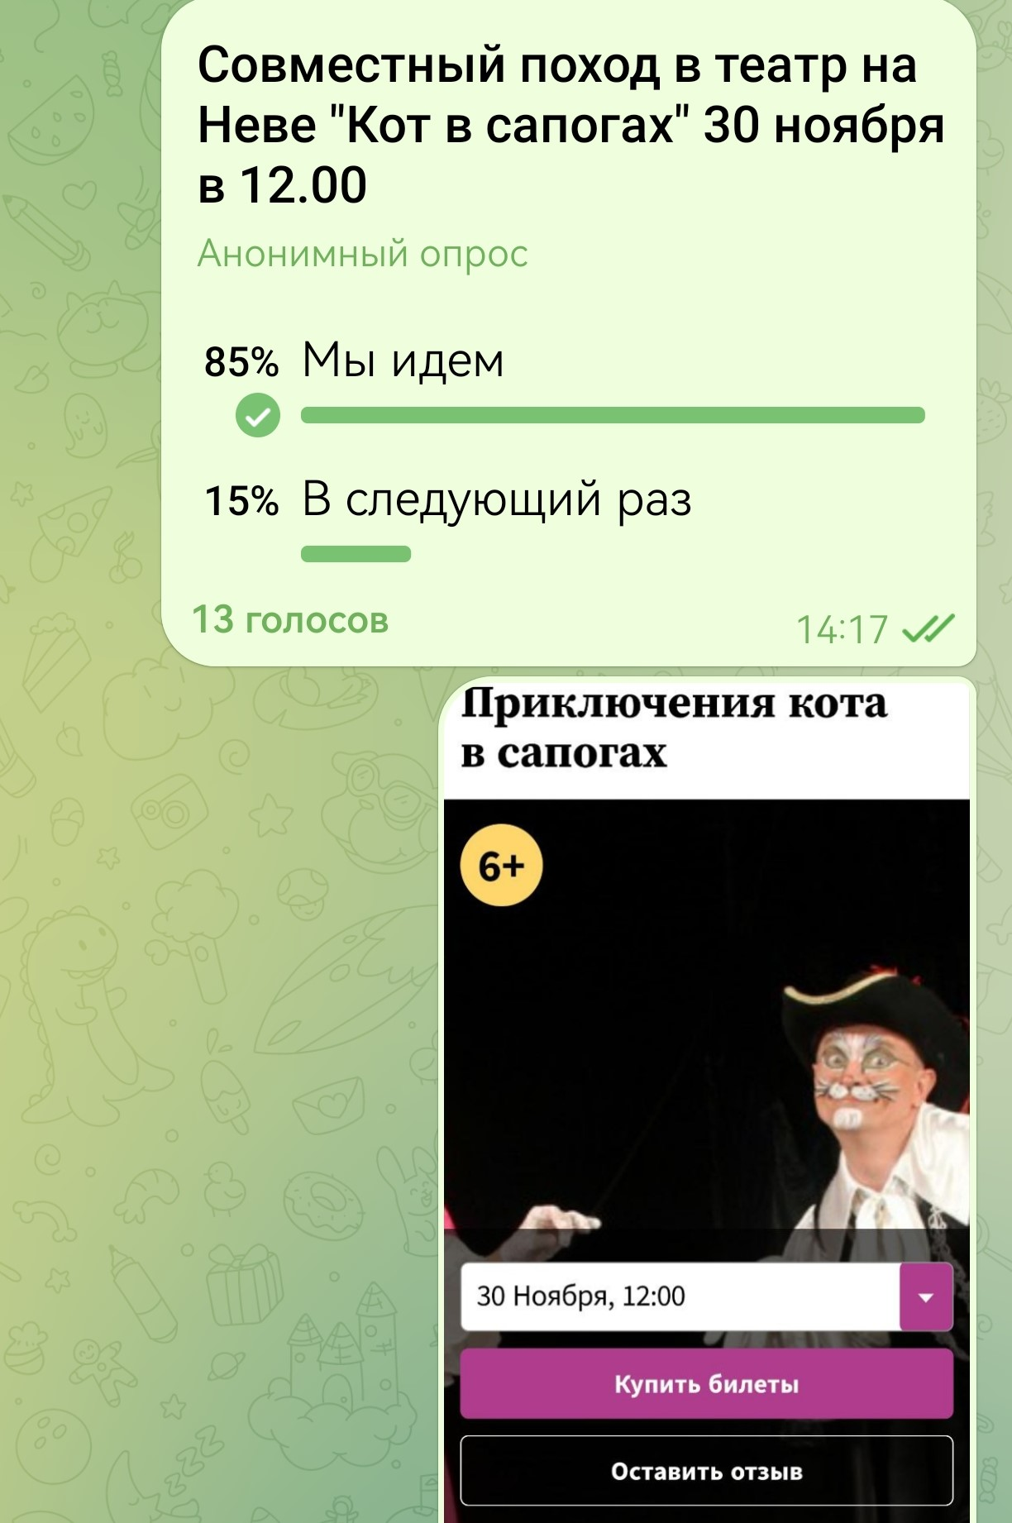
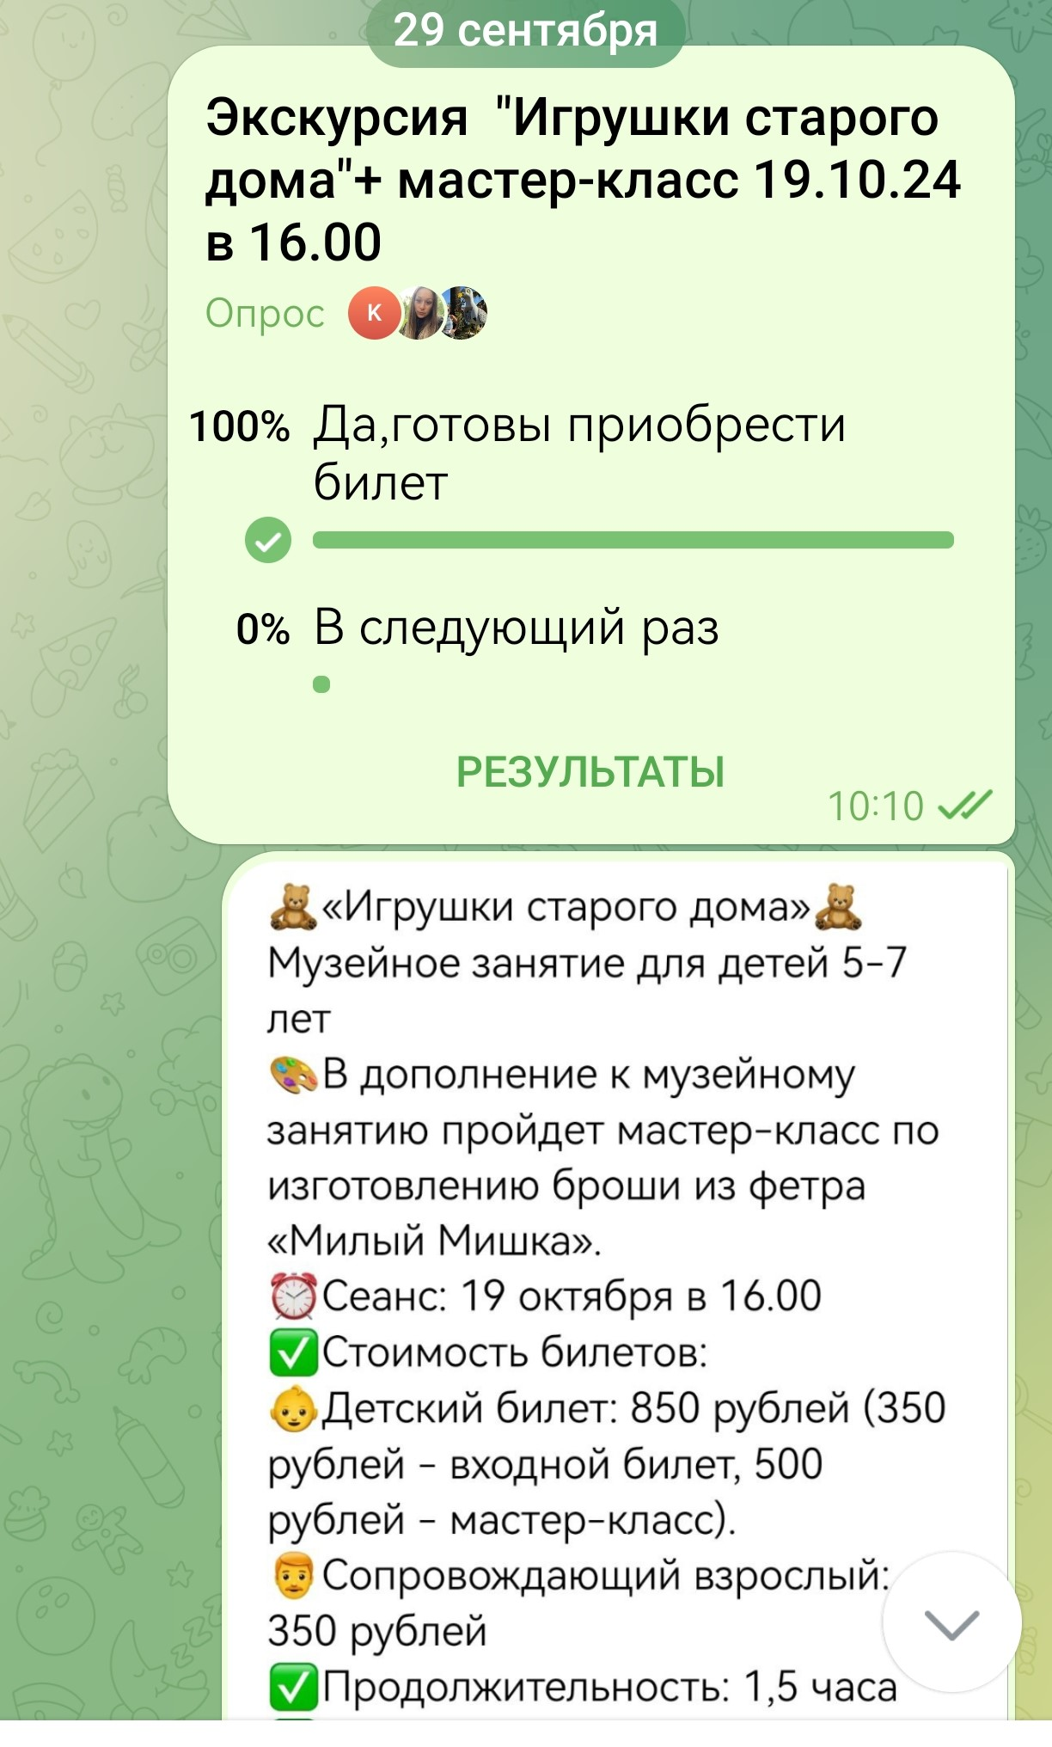
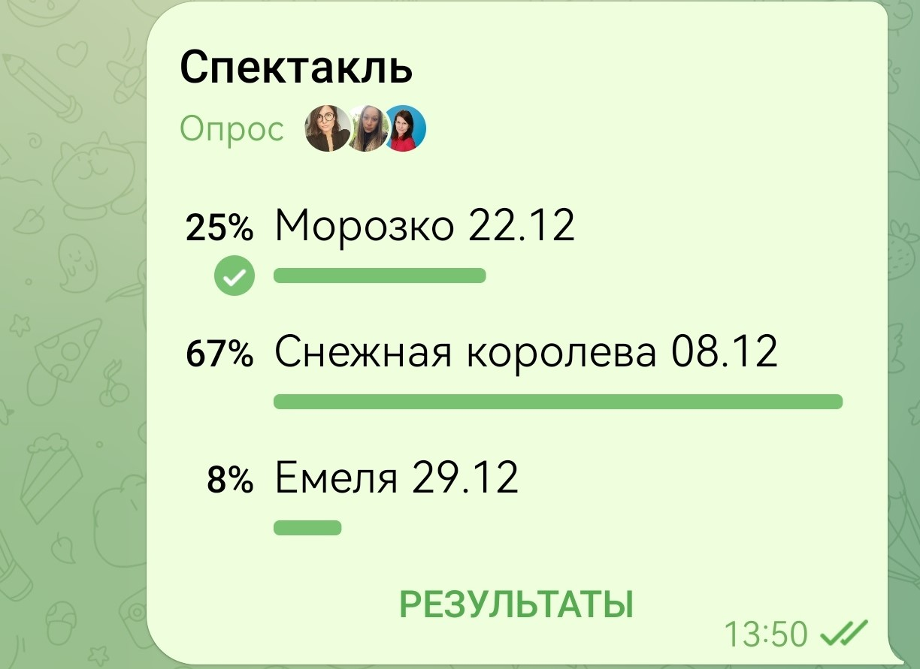
Эффективный чат с родителями

Slide 8
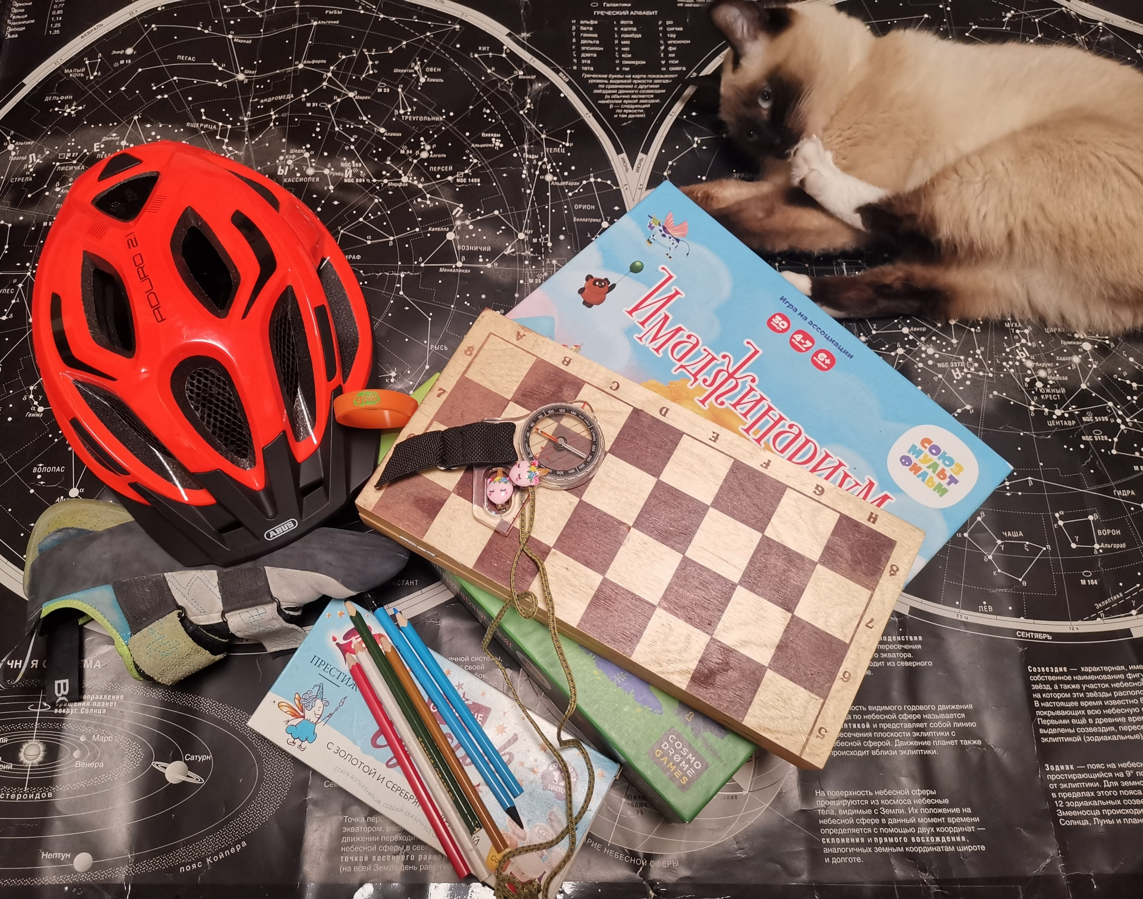
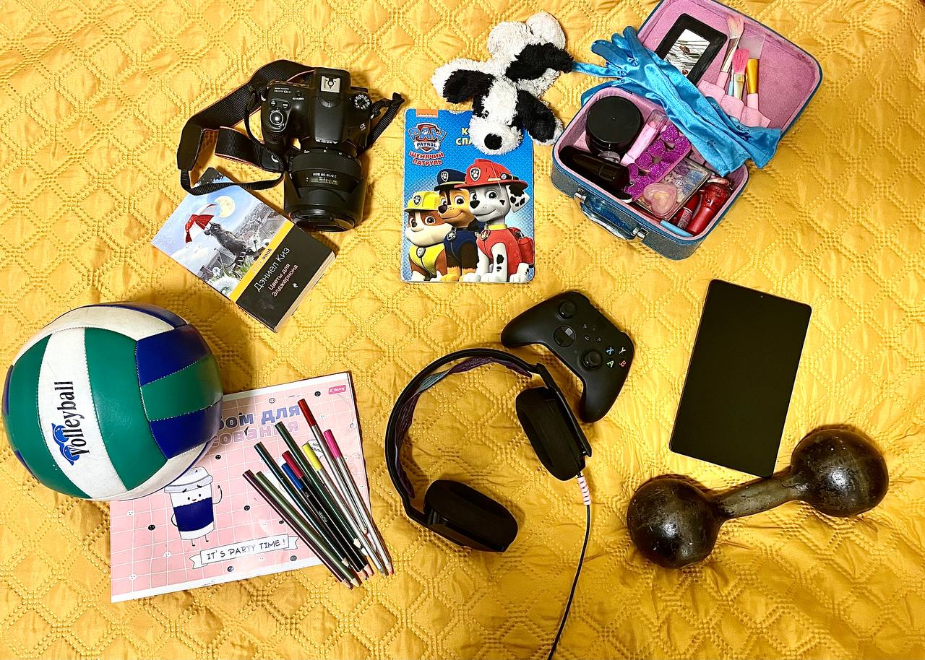
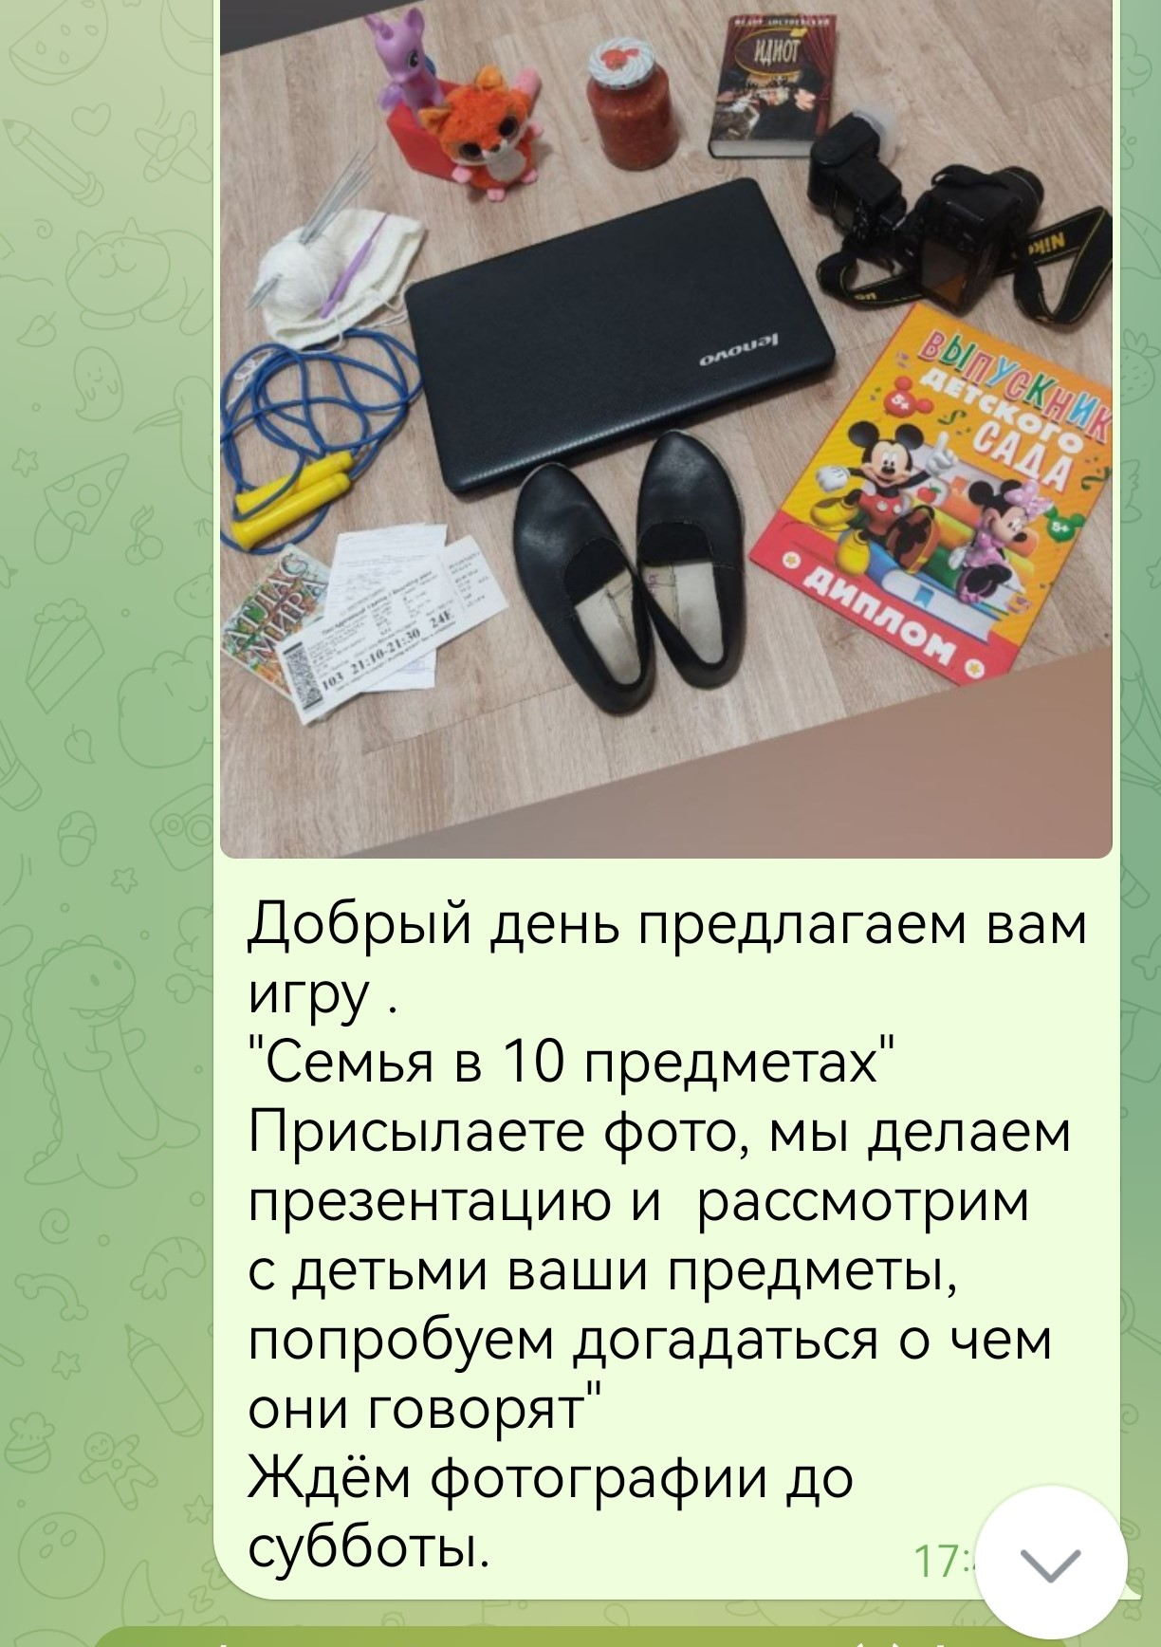
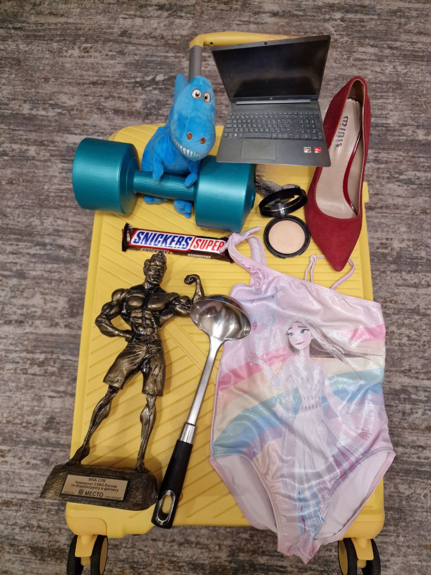
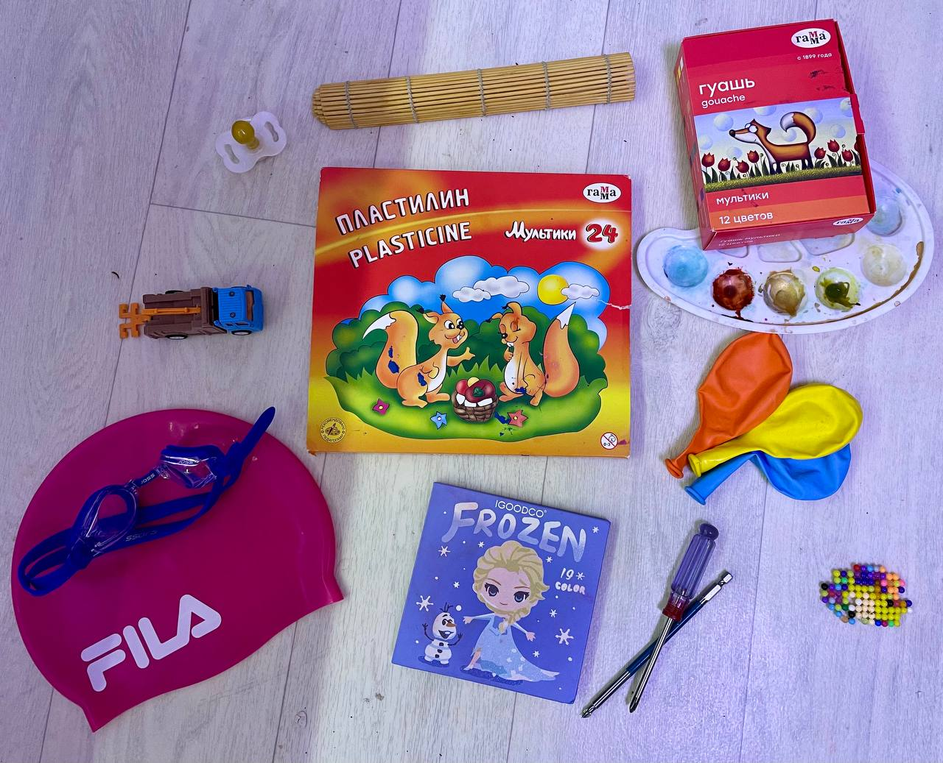
10 ПРЕДМЕТОВ О НАШЕЙ СЕМЬЕ

Slide 9
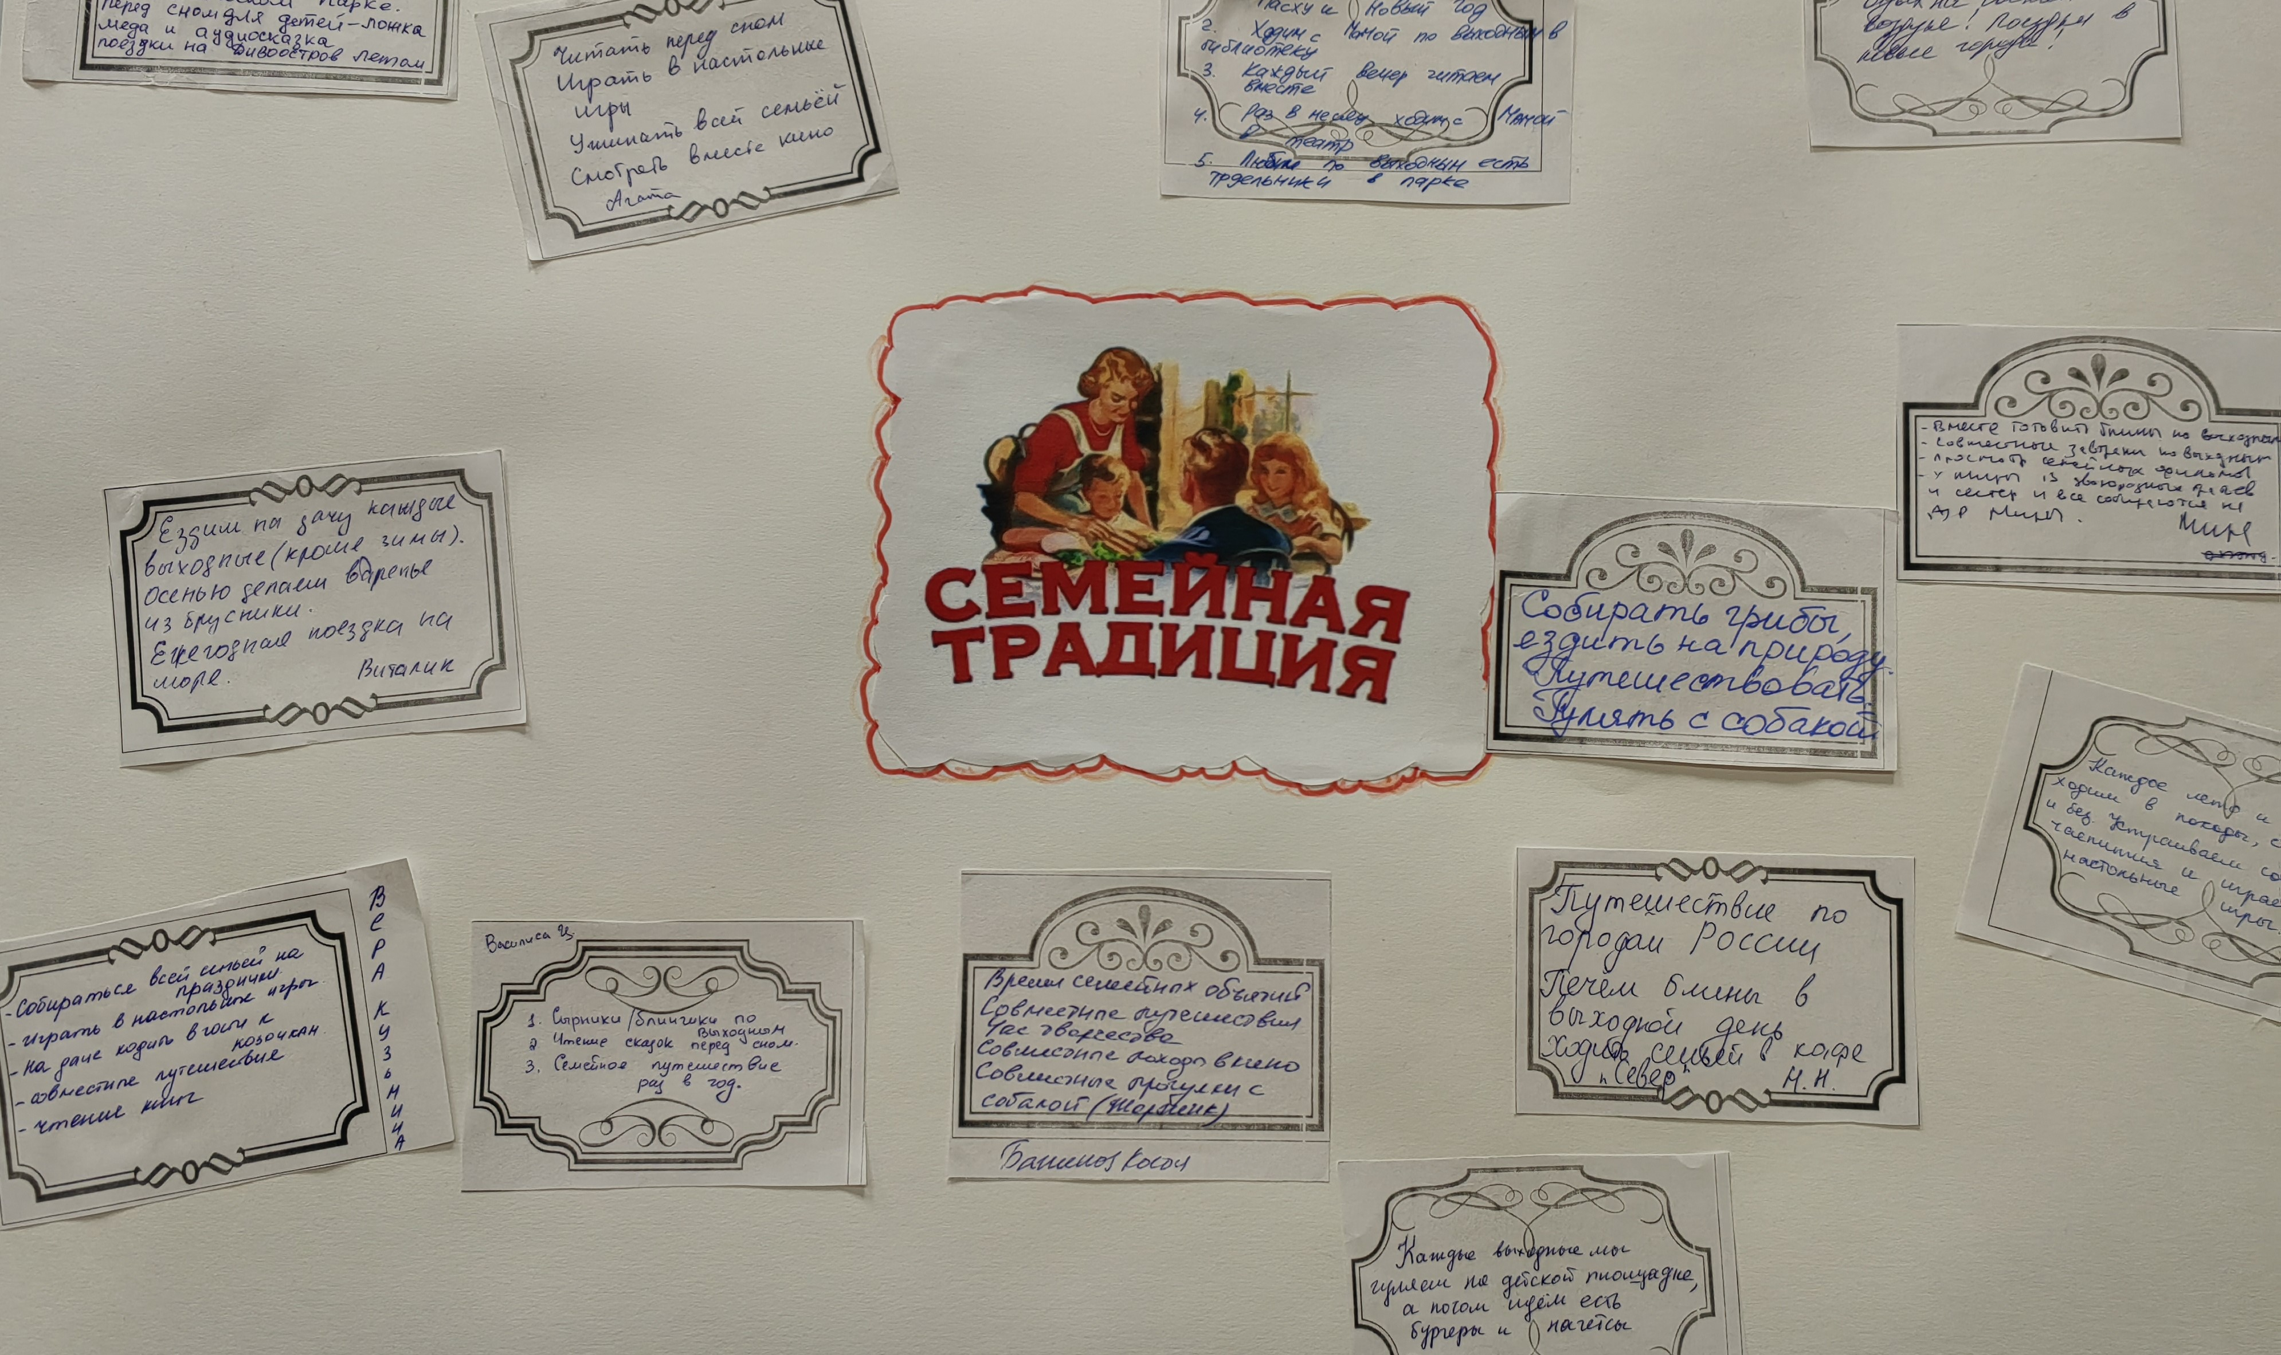
Совместные проекты
Выставки, основанные на традициях семьи
на интересах и увлечениях семьи

Slide 10
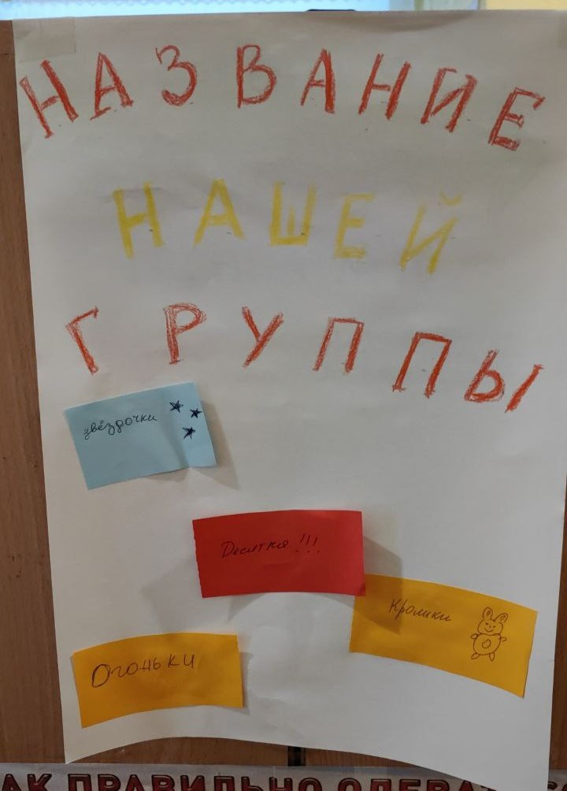
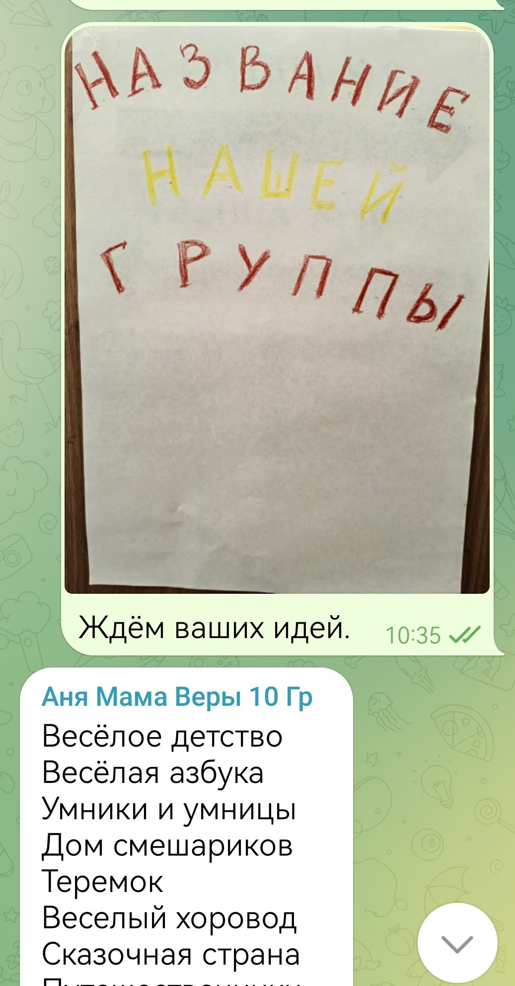
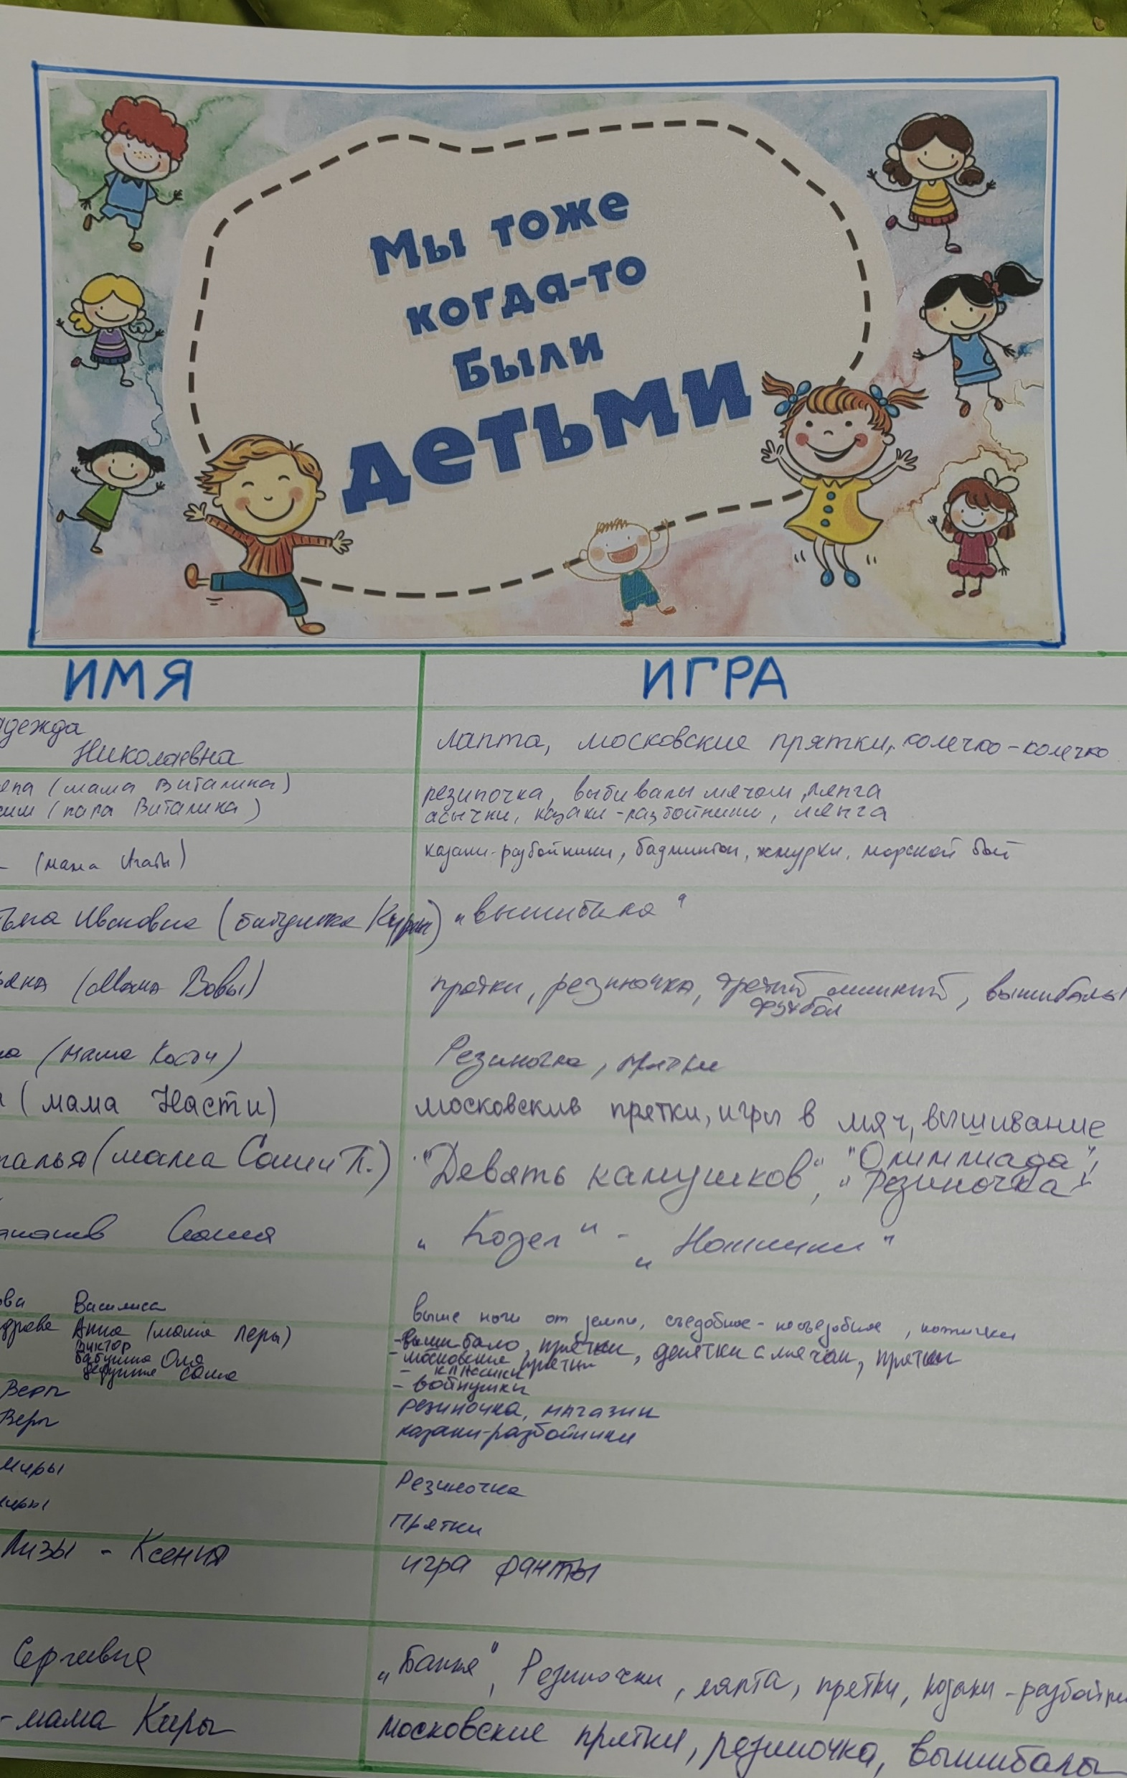
Опросы и марафоны

Slide 11
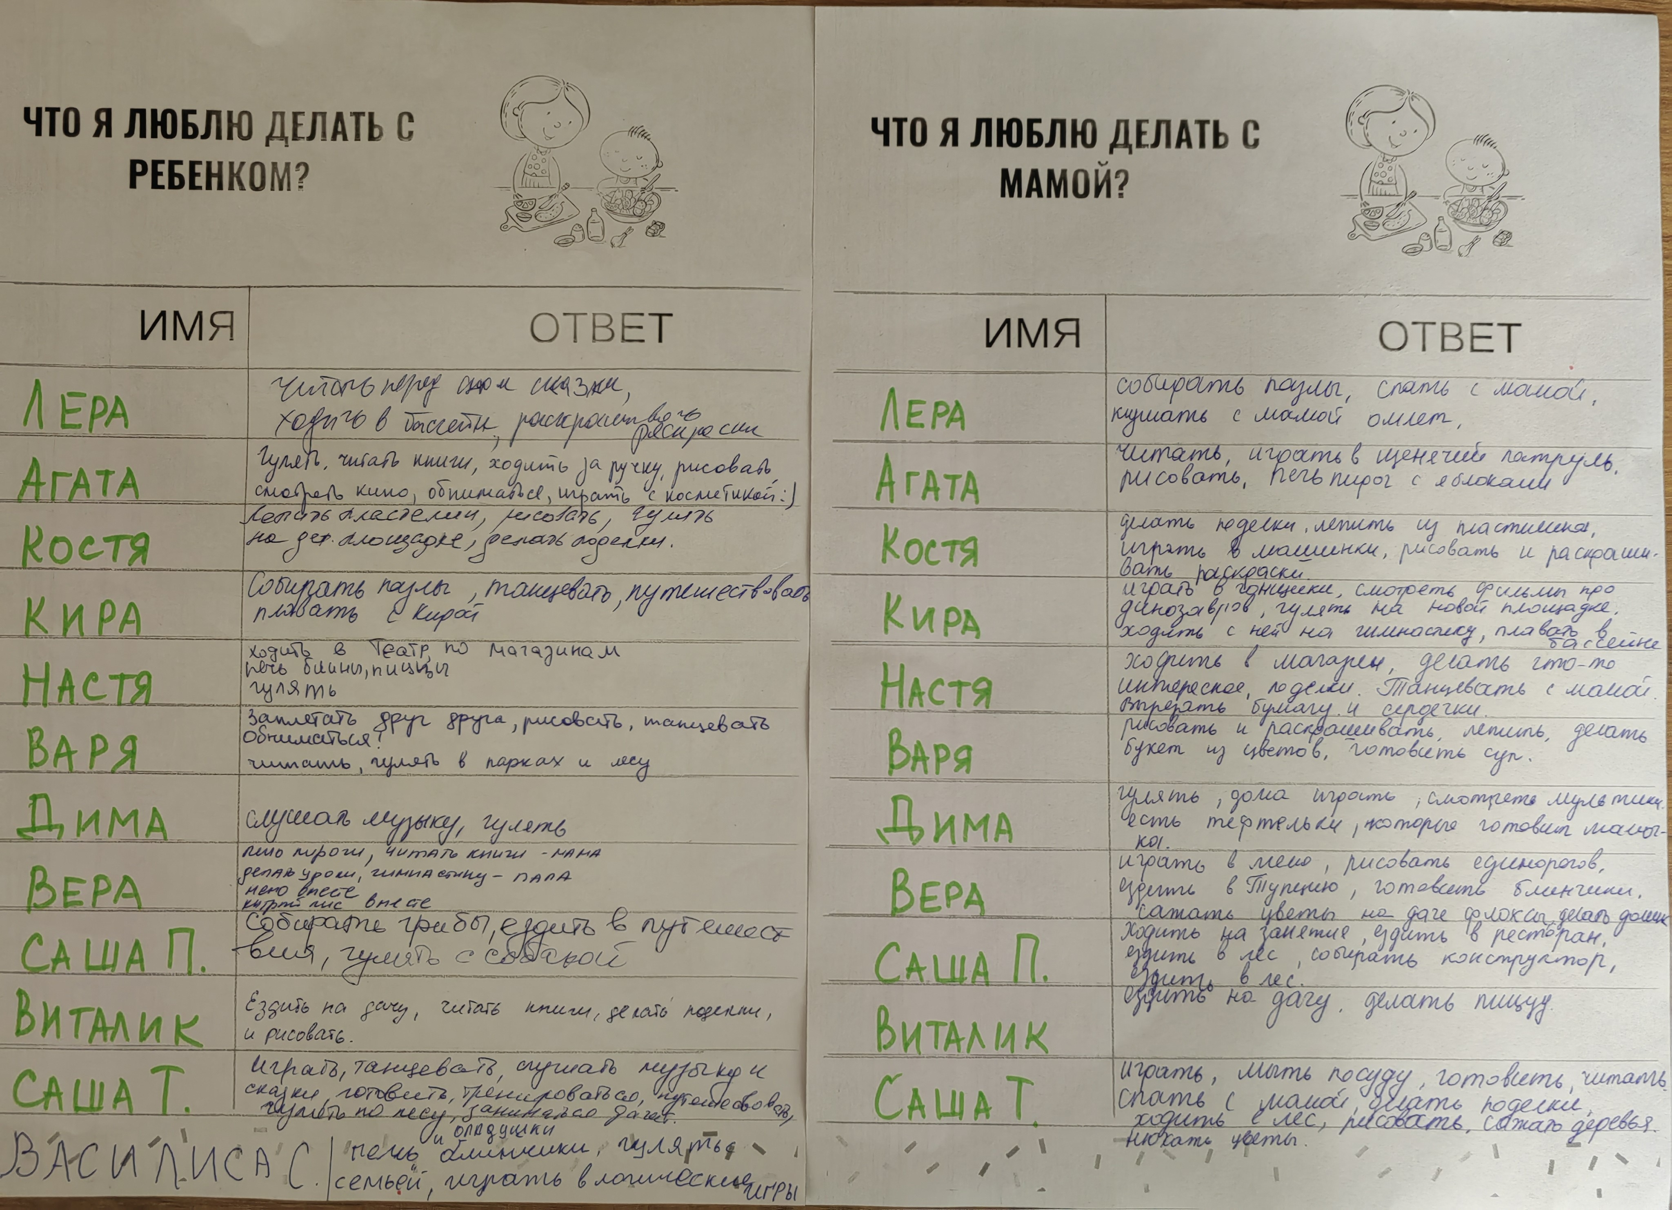
Зеркальные опросы

Slide 12
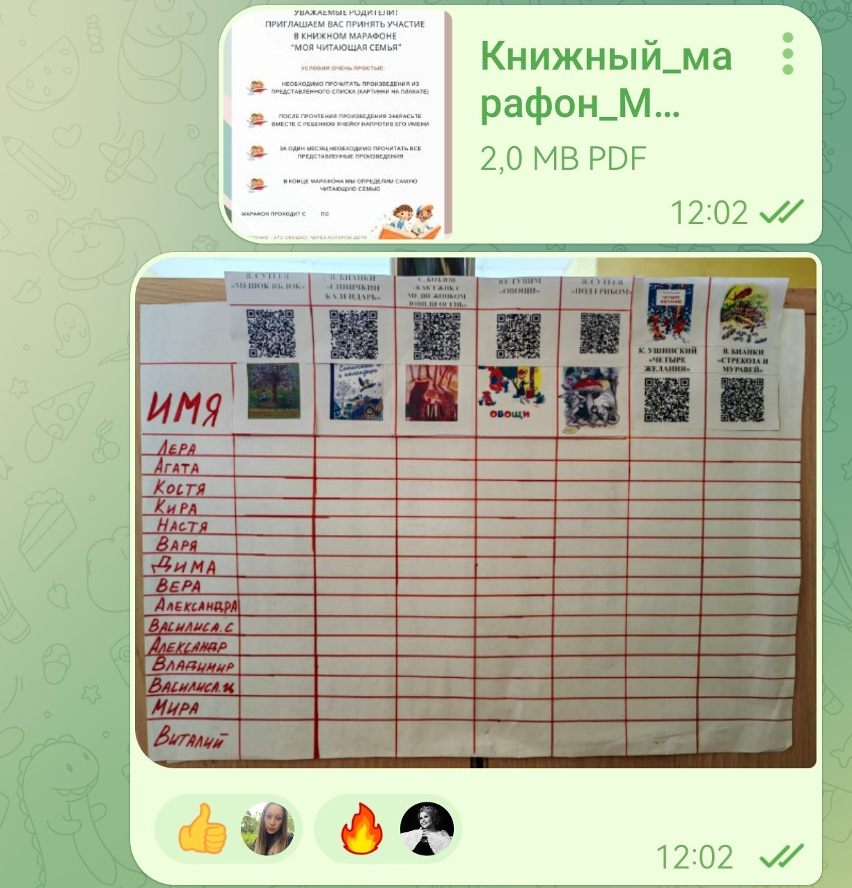
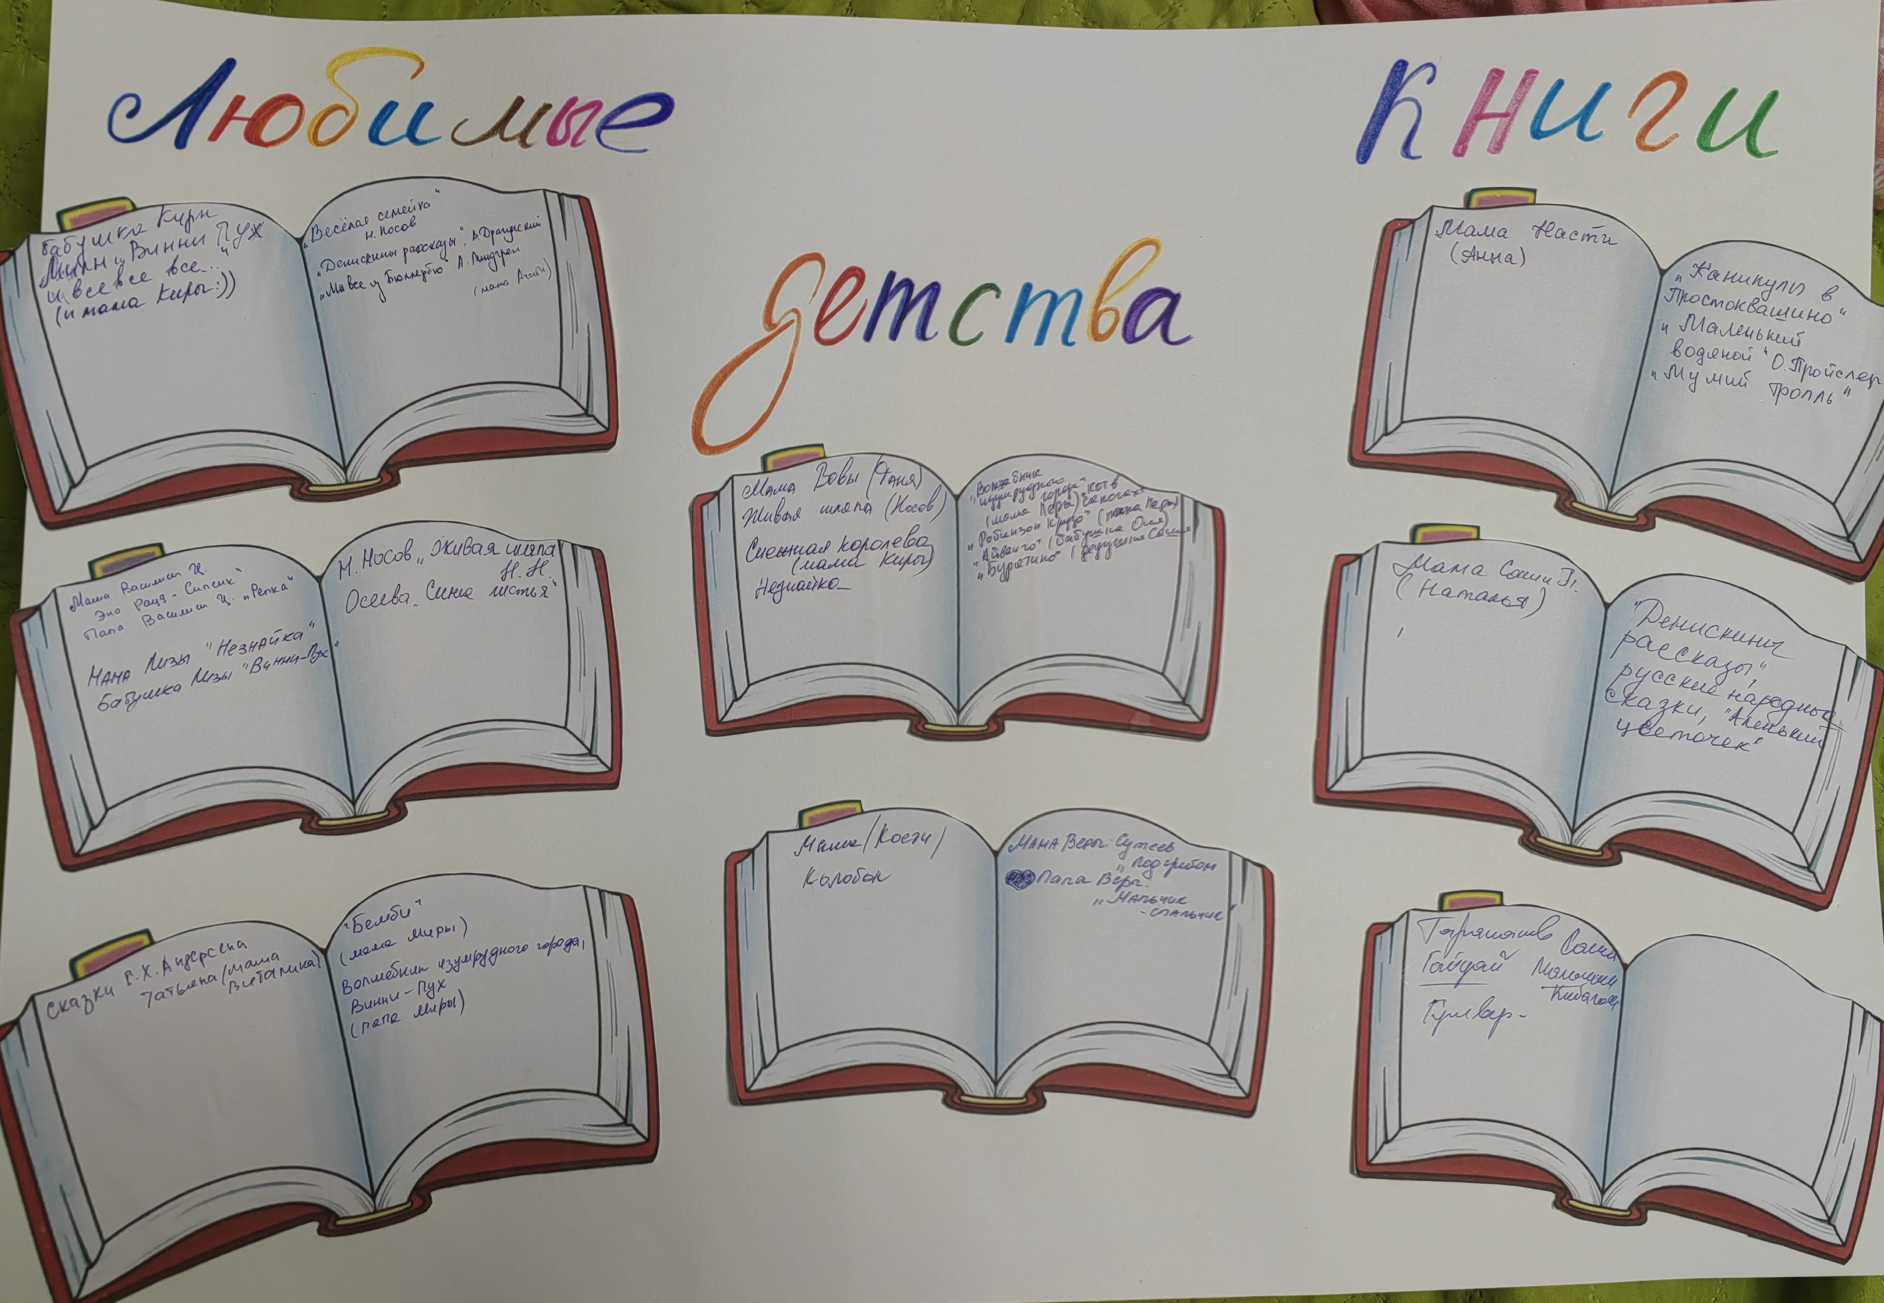
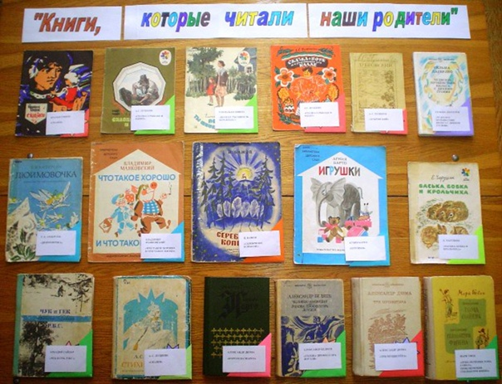
Повышение читательской грамотности

Slide 13

Результативность
1.Сформированы традиции сотрудничества в противовес потребительства.
2.Заложена основа осознанного родительства.
3 Просвещение родителей.

Slide 14


Slide 15
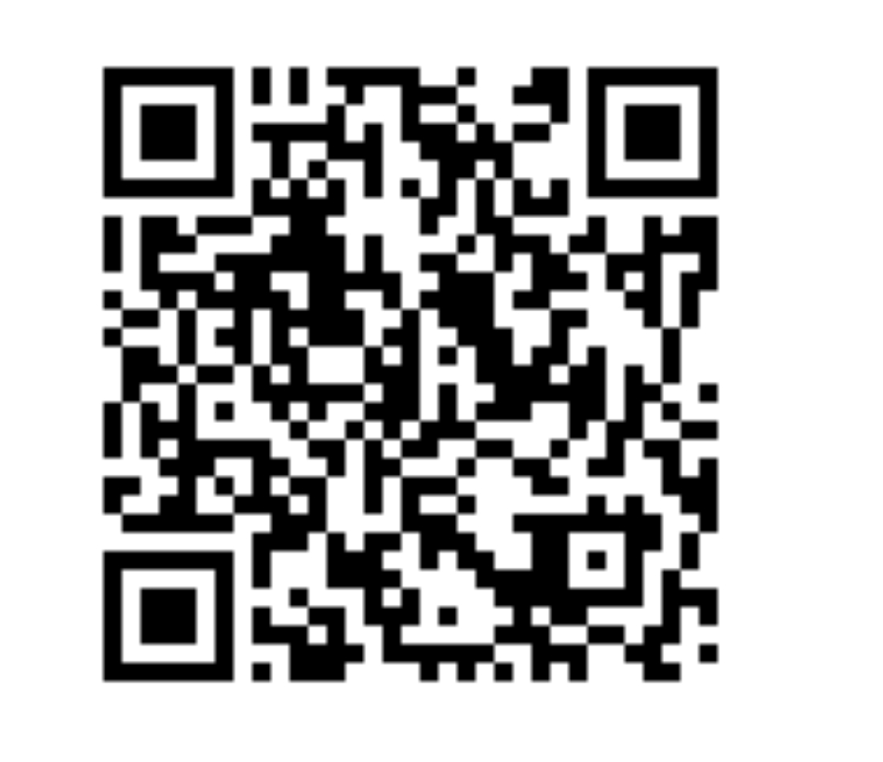
Коллеги, с наступающим Новым годом.

